Slide 1
ระบบการประกันคุณภาพคุณภาพภายใน
ระดับหลักสูตร
สำนักงานคณะกรรมการการอุดมศึกษา
กุมภาพันธ์ 2559

Slide 2
ระบบการประกันคุณภาพภายใน ระดับหลักสูตร
องค์ประกอบใน การประกันคุณภาพหลักสูตร | ตัวบ่งชี้ | อธิบายกระบวนการหรือแสดงผลการดำเนินงานในประเด็นที่เกี่ยวข้อง
1. การกำกับมาตรฐาน | 1.1 การบริหารจัดการหลักสูตรตามเกณฑ์มาตรฐานหลักสูตรที่กำหนดโดย สกอ. | ผลการบริหารจัดการหลักสูตรตามเกณฑ์มาตรฐานหลักสูตร ปริญญาตรี เกณฑ์ 3 ข้อ บัณฑิตศึกษา เกณฑ์ 11 ข้อ

Slide 3
องค์ประกอบใน การประกันคุณภาพหลักสูตร | ตัวบ่งชี้ | อธิบายกระบวนการหรือแสดงผลการดำเนินงานในประเด็นที่เกี่ยวข้อง
2. บัณฑิต | 2.1 คุณภาพบัณฑิตตามกรอบมาตรฐานคุณวุฒิระดับอุดมศึกษาแห่งชาติ | ผลประเมินคุณภาพบัณฑิตตามกรอบมาตรฐานคุณวุฒิระดับอุดมศึกษาแห่งชาติ (โดยผู้ใช้บัณฑิต/ผู้มีส่วนได้ส่วนเสีย)
 | 2.2 การได้งานทำหรือผลงานวิจัยของผู้สำเร็จการศึกษา | ผลบัณฑิตปริญญาตรีที่ได้งานทำหรือประกอบอาชีพอิสระ ผลงานของนักศึกษาปริญญาโท/เอกที่ตีพิมพ์หรือเผยแพร่

Slide 4
องค์ประกอบใน การประกันคุณภาพหลักสูตร | ตัวบ่งชี้ | อธิบายกระบวนการหรือแสดงผลการดำเนินงานในประเด็นที่เกี่ยวข้อง
3. นักศึกษา | 3.1 การรับนักศึกษา | การรับนักศึกษา การเตรียมความพร้อมก่อนเข้าศึกษา
 | 3.2 การส่งเสริมและพัฒนานักศึกษา | การควบคุมการดูแลการให้คำปรึกษาวิชาการและแนะแนวแก่นักศึกษาในระดับปริญญาตรี การควบคุมดูแลการให้คำปรึกษาวิทยานิพนธ์และการค้นคว้าอิสระในระดับบัณฑิตศึกษา การพัฒนาศักยภาพนักศึกษาและการเสริมสร้างทักษะการเรียนรู้ในศตวรรษที่ 21
 | 3.3 ผลที่เกิดกับนักศึกษา | อัตราการคงอยู่ของนักศึกษา อัตราการสำเร็จการศึกษา ความพึงพอใจและผลการจัดการข้อร้องเรียนของนักศึกษา

Slide 5
องค์ประกอบใน การประกันคุณภาพหลักสูตร | ตัวบ่งชี้ | อธิบายกระบวนการหรือแสดงผลการดำเนินงานในประเด็นที่เกี่ยวข้อง
4. อาจารย์ | 4.1 การบริหารและพัฒนาอาจารย์ | การรับและแต่งตั้งอาจารย์ประจำหลักสูตร การบริหารอาจารย์ การส่งเสริมและพัฒนาอาจารย์

Slide 6
องค์ประกอบใน การประกันคุณภาพหลักสูตร | ตัวบ่งชี้ | อธิบายกระบวนการหรือแสดงผลการดำเนินงานในประเด็นที่เกี่ยวข้อง
4. อาจารย์ (ต่อ) | 4.2 คุณภาพอาจารย์ | ร้อยละอาจารย์ที่มีคุณวุฒิปริญญาเอก ร้อยละอาจารย์ที่มีตำแหน่งทางวิชาการ ผลงานทางวิชาการของอาจารย์ จำนวนบทความของอาจารย์ประจำหลักสูตรปริญญาเอกที่ได้รับการอ้างอิงในฐานข้อมูล TCI และ SCOPUS ต่อจำนวนอาจารย์ประจำหลักสูตร

Slide 7
องค์ประกอบใน การประกันคุณภาพหลักสูตร | ตัวบ่งชี้ | อธิบายกระบวนการหรือแสดงผลการดำเนินงานในประเด็นที่เกี่ยวข้อง
4. อาจารย์ (ต่อ) | 4.3 ผลที่เกิดกับอาจารย์ | อัตราการคงอยู่ของอาจารย์ ความพึงพอใจของอาจารย์

Slide 8
องค์ประกอบใน การประกันคุณภาพหลักสูตร | ตัวบ่งชี้ | อธิบายกระบวนการหรือแสดงผลการดำเนินงานในประเด็นที่เกี่ยวข้อง
5. หลักสูตร การเรียนการสอน การประเมินผู้เรียน | 5.1 สาระของรายวิชาในหลักสูตร | หลักคิดในการออกแบบหลักสูตร ข้อมูลที่ใช้ในการพัฒนาหลักสูตรและวัตถุประสงค์ของหลักสูตร การปรับปรุงหลักสูตรให้ทันสมัยตามความก้าวหน้าในศาสตร์สาขานั้นๆ การพิจารณาอนุมัติหัวข้อวิทยานิพนธ์และการค้นคว้าอิสระในระดับบัณฑิตศึกษา

Slide 9
องค์ประกอบใน การประกันคุณภาพหลักสูตร | ตัวบ่งชี้ | อธิบายกระบวนการหรือแสดงผลการดำเนินงานในประเด็นที่เกี่ยวข้อง
5. หลักสูตร การเรียนการสอน การประเมินผู้เรียน (ต่อ) | 5.2 การวางระบบผู้สอนและกระบวนการจัดการเรียนการสอน | การพิจารณากำหนดผู้สอน การกำกับ ติดตาม และตรวจสอบการจัดทำ มคอ.3 และ มคอ.4 และการจัดการเรียนการสอน การจัดการเรียนการสอนในระดับปริญญาตรีที่มีการ บูรณาการกับการวิจัย การบริการทางวิชาการแก่สังคม และการทำนุบำรุงศิลปะและวัฒนธรรม การควบคุมหัวข้อวิทยานิพนธ์และการค้นคว้าอิสระในระดับบัณฑิตศึกษา ให้สอดคล้องกับสาขาวิชาและความก้าวหน้าของศาสตร์ การแต่งตั้งอาจารย์ที่ปรึกษาวิทยานิพนธ์และการค้นคว้าอิสระในระดับบัณฑิตศึกษา ที่มีความเชี่ยวชาญสอดคล้องหรือสัมพันธ์กับหัวข้อวิทยานิพนธ์ การช่วยเหลือ กำกับ ติดตาม ในการทำวิทยานิพนธ์และการค้นคว้าอิสระและการตีพิมพ์ผลงานในระดับบัณฑิตศึกษา

Slide 10
องค์ประกอบใน การประกันคุณภาพหลักสูตร | ตัวบ่งชี้ | อธิบายกระบวนการหรือแสดงผลการดำเนินงานในประเด็นที่เกี่ยวข้อง
5. หลักสูตร การเรียนการสอน การประเมินผู้เรียน (ต่อ) | 5.3 การประเมินผู้เรียน | การประเมินผลการเรียนรู้ตามกรอบมาตรฐานคุณวุฒิ การตรวจสอบการประเมินผลการเรียนรู้ของนักศึกษา การกำกับการประเมินการจัดการเรียนการสอนและประเมินหลักสูตร (มคอ.5 มคอ.6 และ มคอ.7) การประเมินวิทยานิพนธ์และการค้นคว้าอิสระในระดับบัณฑิตศึกษา

Slide 11
องค์ประกอบใน การประกันคุณภาพหลักสูตร | ตัวบ่งชี้ | อธิบายกระบวนการหรือแสดงผลการดำเนินงานในประเด็นที่เกี่ยวข้อง
5. หลักสูตร การเรียนการสอน การประเมินผู้เรียน (ต่อ) | 5.4 ผลการดำเนินงานหลักสูตรตามกรอบมาตรฐานคุณวุฒิระดับอุดมศึกษาแห่งชาติ | ผลการดำเนินงานตามตัวบ่งชี้ตามกรอบมาตรฐานคุณวุฒิระดับอุดมศึกษาแห่งชาติ

Slide 12
องค์ประกอบใน การประกันคุณภาพหลักสูตร | ตัวบ่งชี้ | อธิบายกระบวนการหรือแสดงผลการดำเนินงานในประเด็นที่เกี่ยวข้อง
6. สิ่งสนับสนุนการเรียนรู้ | 6.1 สิ่งสนับสนุนการเรียนรู้ | ระบบการดำเนินงานของภาควิชา/คณะ/สถาบันโดยมีส่วนร่วมของอาจารย์ประจำหลักสูตรเพื่อให้มีสิ่งสนับสนุนการเรียนรู้ จำนวนสิ่งสนับสนุนการเรียนรู้ที่เพียงพอและเหมาะสมต่อการจัดการเรียนการสอน กระบวนการปรับปรุงตามผลการประเมินความพึงพอใจของนักศึกษาและอาจารย์ต่อสิ่งสนับสนุนการเรียนรู้

Slide 13
องค์ประกอบที่ 1 การกำกับมาตรฐาน
ตัวบ่งชี้ที่ 1.1 การบริหารจัดการหลักสูตรตามเกณฑ์มาตรฐานหลักสูตรที่กำหนดโดย สกอ.
คำอธิบายตัวบ่งชี้
เป็นไปตามเกณฑ์มาตรฐานหลักสูตรและเกณฑ์ต่างๆ ที่เกี่ยวข้อง เช่น เกณฑ์มาตรฐานหลักสูตร พ.ศ. 2548

Slide 14
เกณฑ์การประเมิน | ปริญญาตรี | ปริญญาโท | ปริญญาเอก
1. จำนวนอาจารย์ประจำหลักสูตร | ไม่น้อยกว่า 5 คน และ เป็นอาจารย์ประจำเกินกว่า 1 หลักสูตรไม่ได้ และ ประจำหลักสูตรตลอดระยะเวลาที่จัดการศึกษาตามหลักสูตรนั้น | ไม่น้อยกว่า 5 คน และ เป็นอาจารย์ประจำเกินกว่า 1 หลักสูตรไม่ได้ และ ประจำหลักสูตรตลอดระยะเวลาที่จัดการศึกษาตามหลักสูตรนั้น | ไม่น้อยกว่า 5 คน และ เป็นอาจารย์ประจำเกินกว่า 1 หลักสูตรไม่ได้ และ ประจำหลักสูตรตลอดระยะเวลาที่จัดการศึกษาตามหลักสูตรนั้น

Slide 15
หมายเหตุ
หนังสือเวียนที่ ศธ 0506(2)/ว 569 ลงวันที่ 18 เมษายน 2549
อาจารย์ประจำสามารถเป็นอาจารย์ประจำหลักสูตรที่เป็นหลักสูตรพหุวิทยาการได้อีก 1 หลักสูตร โดยต้องเป็นหลักสูตรที่ตรงหรือสัมพันธ์กับหลักสูตรที่ได้ประจำอยู่แล้ว
อาจารย์ประจำหลักสูตรระดับบัณฑิตศึกษา สามารถเป็นอาจารย์ประจำหลักสูตรในระดับปริญญาเอกหรือปริญญาโทในสาขาเดียวกันได้อีก 1 หลักสูตร

Slide 16
หมายเหตุ (ต่อ)
หนังสือเวียนที่ ศธ 0506(4)/ว254 ลงวันที่ 11 มีนาคม 2557
กรณีหลักสูตรที่มีแขนงวิชา/กลุ่มวิชา กำหนดให้ต้องมีอาจารย์ประจำหลักสูตรจำนวนไม่น้อยกว่า 3 คน ให้ครบทุกแขนงวิชา/กลุ่มวิชาของหลักสูตร โดยมีคุณวุฒิครอบคลุมแขนงวิชา/กลุ่มวิชาที่เปิดสอน

Slide 17
เกณฑ์การประเมิน | ปริญญาตรี | ปริญญาโท | ปริญญาเอก
2. คุณสมบัติของอาจารย์ประจำหลักสูตร | คุณวุฒิระดับปริญญาโทหรือเทียบเท่า หรือดำรงตำแหน่งทางวิชาการไม่ต่ำกว่าผู้ช่วยศาสตราจารย์ ในสาขาที่ตรงหรือสัมพันธ์กับสาขาวิชาที่เปิดสอน อย่างน้อย 2 คน | มีคุณสมบัติเป็น อาจารย์ผู้รับผิดชอบหลักสูตร หรือ อาจารย์ที่ปรึกษาวิทยานิพนธ์ หรือ อาจารย์ผู้สอบวิทยานิพนธ์ หรือ อาจารย์ผู้สอน | มีคุณสมบัติเป็นอาจารย์ผู้รับผิดชอบหลักสูตร หรืออาจารย์ที่ปรึกษาวิทยานิพนธ์ หรืออาจารย์ผู้สอบวิทยานิพนธ์ หรืออาจารย์ผู้สอน

Slide 18
เกณฑ์การประเมิน | ปริญญาตรี | ปริญญาโท | ปริญญาเอก
3. คุณสมบัติของอาจารย์ผู้รับผิดชอบหลักสูตร |  | คุณวุฒิไม่ต่ำกว่าปริญญาเอกหรือเทียบเท่า หรือ ดำรงตำแหน่งรองศาสตราจารย์ ขึ้นไปในสาขาวิชานั้นหรือสาขาวิชาที่สัมพันธ์กันจำนวนอย่างน้อย 3 คน | คุณวุฒิไม่ต่ำกว่าปริญญาเอกหรือเทียบเท่า หรือ ดำรงตำแหน่งศาสตราจารย์ขึ้นไปในสาขาวิชานั้นหรือสาขาวิชาที่สัมพันธ์กันจำนวนอย่างน้อย 3 คน

Slide 19
เกณฑ์การประเมิน | ปริญญาตรี | ปริญญาโท | ปริญญาเอก
4. คุณสมบัติของอาจารย์ผู้สอน |  | อาจารย์ประจำหรือผู้ทรงคุณวุฒิภายนอกสถาบัน มีคุณวุฒิปริญญาโทหรือดำรงตำแหน่งทางวิชาการไม่ต่ำกว่าผู้ช่วยศาสตราจารย์ ในสาขาวิชานั้นหรือสาขาวิชาที่สัมพันธ์กัน และ มีประสบการณ์ด้านการสอน และ มีประสบการณ์ในการทำวิจัยที่ไม่ใช่ส่วนหนึ่งของการศึกษาเพื่อรับปริญญา | อาจารย์ประจำหรือผู้ทรงคุณวุฒิภายนอกสถาบัน มีคุณวุฒิปริญญาเอกหรือดำรงตำแหน่งทางวิชาการไม่ต่ำกว่ารองศาสตราจารย์ ในสาขาวิชานั้นหรือสาขาวิชาที่สัมพันธ์กัน และ มีประสบการณ์ด้านการสอน และ มีประสบการณ์ในการทำวิจัยที่ไม่ใช่ส่วนหนึ่งของการศึกษาเพื่อรับปริญญา

Slide 20
หมายเหตุ
หนังสือเวียนที่ ศธ 0506(4)/ว867 ลงวันที่ 18 กรกฎาคม 2555
ในกรณีอาจารย์ประจำหลักสูตรบัณฑิตศึกษา โดยอนุโลมตามข้อ 17ของเกณฑ์ฯ ดังนี้ “ให้อาจารย์ที่มีคุณวุฒิระดับปริญญาเอกเป็นอาจารย์ผู้สอนในหลักสูตรระดับปริญญาโทได้ แม้จะยังไม่มีผลงานวิจัยหลังจากสำเร็จการศึกษา ทั้งนี้ ภายในระยะเวลา 2 ปี นับจากวันที่เริ่มสอนจะต้องมีผลงานวิจัยจึงจะสามารถเป็นอาจารย์ผู้สอนในระดับปริญญาเอก และเป็นอาจารย์ประจำหลักสูตร อาจารย์ที่ปรึกษาวิทยานิพนธ์ และอาจารย์ผู้สอบวิทยานิพนธ์ในระดับปริญญาโทและปริญญาเอกได้”

Slide 21
เกณฑ์การประเมิน | ปริญญาตรี | ปริญญาโท | ปริญญาเอก
5. คุณสมบัติของอาจารย์ที่ปรึกษาวิทยานิพนธ์หลัก และอาจารย์ที่ปรึกษา การค้นคว้าอิสระ |  | เป็นอาจารย์ประจำที่มีคุณวุฒิปริญญาเอกหรือดำรงตำแหน่งทางวิชาการไม่ต่ำกว่ารองศาสตราจารย์ ในสาขาวิชานั้นหรือสาขาวิชาที่สัมพันธ์กัน และ มีประสบการณ์ในการทำวิจัยที่ไม่ใช่ส่วนหนึ่งของการศึกษาเพื่อรับปริญญา | เป็นอาจารย์ประจำที่มีคุณวุฒิปริญญาเอกหรือดำรงตำแหน่งทางวิชาการไม่ต่ำกว่ารองศาสตราจารย์ ในสาขาวิชานั้นหรือสาขาวิชาที่สัมพันธ์กัน และ มีประสบการณ์ในการทำวิจัยที่ไม่ใช่ส่วนหนึ่งของการศึกษาเพื่อรับปริญญา

Slide 22
หมายเหตุ
การพิจารณากรณีอาจารย์เกษียณอายุงานหรือลาออกจากราชการ ดังนี้
หลักสูตรสามารถจ้างอาจารย์ที่มีคุณสมบัติตามเกณฑ์ฯ ซึ่งเกษียณอายุงานหรือลาออกจากราชการ กลับเข้ามาทำงานแบบเต็มเวลาหรือบางเวลาได้โดยใช้ระบบการจ้างพนักงานมหาวิทยาลัย คือมีสัญญาจ้างที่ให้ค่าตอบแทนเป็นรายเดือนและมีการกำหนดภาระงานไว้อย่างชัดเจน อาจารย์ดังกล่าวสามารถปฏิบัติหน้าที่เป็นอาจารย์ประจำหลักสูตร อาจารย์ที่ปรึกษาวิทยานิพนธ์หลัก อาจารย์ที่ปรึกษาวิทยานิพนธ์ร่วม อาจารย์ผู้สอบวิทยานิพนธ์ และอาจารย์ผู้สอนได้

Slide 23
หมายเหตุ (ต่อ)
“อาจารย์เกษียณอายุงาน” สามารถปฏิบัติหน้าที่อาจารย์ที่ปรึกษาวิทยานิพนธ์หลักได้ต่อไปจนนักศึกษาสำเร็จการศึกษา หากนักศึกษาได้รับอนุมัติโครงร่างวิทยานิพนธ์ก่อนการเกษียณอายุ

Slide 24
เกณฑ์การประเมิน | ปริญญาตรี | ปริญญาโท | ปริญญาเอก
6. คุณสมบัติของอาจารย์ที่ปรึกษาวิทยานิพนธ์ร่วม (ถ้ามี) |  | เป็นอาจารย์ประจำหรือผู้ทรงคุณวุฒิภายนอกที่มีคุณวุฒิปริญญาเอกหรือดำรงตำแหน่งทางวิชาการไม่ต่ำกว่ารองศาสตราจารย์ ในสาขาวิชานั้นหรือสาขาวิชาที่สัมพันธ์กัน และ มีประสบการณ์ในการทำวิจัยที่ไม่ใช่ส่วนหนึ่งของการศึกษาเพื่อรับปริญญา | 1. เป็นอาจารย์ประจำหรือผู้ทรงคุณวุฒิภายนอกที่มีคุณวุฒิปริญญาเอกหรือดำรงตำแหน่งทางวิชาการไม่ต่ำกว่ารองศาสตราจารย์ ในสาขาวิชานั้นหรือสาขาวิชาที่สัมพันธ์กัน และ 2. มีประสบการณ์ในการทำวิจัยที่ไม่ใช่ส่วนหนึ่งของการศึกษาเพื่อรับปริญญา

Slide 25
หมายเหตุ
แนวทางบริหารเกณฑ์มาตรฐานหลักสูตรระดับอุดมศึกษา พ.ศ. 2548 ข้อ 7.6
ผู้เชี่ยวชาญเฉพาะ หมายถึงบุคลากรที่มีความรู้ความเชี่ยวชาญในสาขาวิชาที่เปิดสอนเป็นอย่างดี ซึ่งอาจเป็นบุคลากรที่ไม่อยู่ในสายวิชาการ หรือเป็นผู้ทรงคุณวุฒิภายนอกสถาบัน โดยไม่ต้องพิจารณาด้านคุณวุฒิและตำแหน่งทางวิชาการ ผู้เชี่ยวชาญเฉพาะที่จะเป็นอาจารย์ที่ปรึกษาวิทยานิพนธ์หลักต้องเป็นบุคลากรประจำในสถาบันเท่านั้น ส่วนผู้เชี่ยวชาญเฉพาะที่จะเป็นอาจารย์ที่ปรึกษาวิทยานิพนธ์ร่วม อาจเป็นบุคคลากรประจำในสถาบันหรือผู้ทรงคุณวุฒิภายนอกสถาบันที่มีความรู้ ความเชี่ยวชาญและประสบการณ์สูงในสาขาวิชานั้นๆ เป็นที่ยอมรับในระดับหน่วยงานหรือระดับกระทรวงหรือวงการวิชาชีพด้านนั้น เทียบได้ไม่ต่ำกว่าระดับ 9 ขึ้นไป ตามหลักเกณฑ์และวิธีการที่สำนักงานคณะกรรมการข้าราชการพลเรือนและหน่วยงานที่เกี่ยวข้องกำหนด

Slide 26
หมายเหตุ (ต่อ)
กรณีหลักสูตรปริญญาเอกไม่มีอาจารย์ที่ปรึกษาวิทยานิพนธ์ร่วม อาจารย์ผู้สอบวิทยานิพนธ์ หรืออาจารย์ผู้สอน ที่ได้รับคุณวุฒิปริญญาเอก หรือไม่เป็นผู้ดำรงตำแหน่งทางวิชาการตั้งแต่รองศาสตราจารย์ขึ้นไปในสาขาวิชาที่เปิดสอน สถาบันอุดมศึกษาอาจแต่งตั้งผู้เชี่ยวชาญเฉพาะด้านแทนเป็นกรณีๆ ไป โดยความเห็นชอบของสภาสถาบันอุดมศึกษา และต้องแจ้ง กกอ.ให้รับทราบการแต่งตั้งนั้นด้วย

Slide 27
เกณฑ์การประเมิน | ปริญญาตรี | ปริญญาโท | ปริญญาเอก
7. คุณสมบัติของอาจารย์ผู้สอบวิทยานิพนธ์ |  | อาจารย์ประจำและผู้ทรงคุณวุฒิภายนอกสถาบัน ที่มีคุณวุฒิปริญญาเอกหรือดำรงตำแหน่งทางวิชาการไม่ต่ำกว่ารองศาสตราจารย์ ในสาขาวิชานั้นหรือสาขาวิชาที่สัมพันธ์กัน และ มีประสบการณ์ในการทำวิจัยที่ไม่ใช่ส่วนหนึ่งของการศึกษาเพื่อรับปริญญา | อาจารย์ประจำและผู้ทรงคุณวุฒิภายนอกสถาบัน ที่มีคุณวุฒิปริญญาเอกหรือดำรงตำแหน่งทางวิชาการไม่ต่ำกว่ารองศาสตราจารย์ ในสาขาวิชานั้นหรือสาขาวิชาที่สัมพันธ์กัน และ มีประสบการณ์ในการทำวิจัยที่ไม่ใช่ส่วนหนึ่งของการศึกษาเพื่อรับปริญญา

Slide 28
เกณฑ์การประเมิน | ปริญญาตรี | ปริญญาโท | ปริญญาเอก
8. การตีพิมพ์เผยแพร่ผลงานของผู้สำเร็จการศึกษา |  | (เฉพาะแผน ก เท่านั้น) ต้องเป็นรายงานสืบเนื่องฉบับเต็มในการประชุมวิชาการ (proceedings) หรือวารสาร หรือสิ่งพิมพ์วิชาการ ซึ่งอยู่ในรูปแบบเอกสาร หรือ สื่ออิเล็กทรอนิกส์ | วารสารหรือสิ่งพิมพ์วิชาการที่มีกรรมการภายนอกมาร่วมกลั่นกรอง (peer review) ซึ่งอยู่ในรูปแบบเอกสาร หรือ สื่ออิเล็กทรอนิกส์

Slide 29
หมายเหตุ
วิทยานิพนธ์ซึ่งเกี่ยวข้องกับสิ่งประดิษฐ์
การจดทะเบียนสิทธิบัตรหรืออนุสิทธิบัตร สามารถทดแทนการตีพิมพ์ในวารสารหรือสิ่งพิมพ์ทางวิชาการได้ โดยพิจารณาจากปีที่ได้รับสิทธิบัตร หรืออนุสิทธิบัตร ไม่ใช่ปีที่ขอจด

Slide 30
เกณฑ์การประเมิน | ปริญญาตรี | ปริญญาโท | ปริญญาเอก
9. ภาระงานอาจารย์ที่ปรึกษาวิทยานิพนธ์และการค้นคว้าอิสระในระดับบัณฑิตศึกษา |  | วิทยานิพนธ์ อาจารย์ 1 ต่อ นักศึกษา 5 คน การค้นคว้าอิสระ อาจารย์ 1 ต่อ นักศึกษา 15 คน หากเป็นที่ปรึกษาทั้ง 2 ประเภทให้เทียบสัดส่วนนักศึกษาที่ทำวิทยานิพนธ์ 1 คนเทียบเท่ากับ นักศึกษาที่ค้นคว้าอิสระ 3 คน | วิทยานิพนธ์ อาจารย์ 1 ต่อ นักศึกษา 5 คน

Slide 31
หมายเหตุ
เกณฑ์มาตรฐานหลักสูตรระดับบัณฑิตศึกษา พ.ศ. 2548 ข้อ 10
อาจารย์ประจำ 1 คนเป็นอาจารย์ที่ปรึกษาวิทยานิพนธ์ได้ไม่เกิน 5 คน หากหลักสูตรใดมีอาจารย์ประจำที่มีศักยภาพพร้อมที่จะดูแลนักศึกษาได้มากกว่า 5 คน ให้อยู่ในดุลยพินิจของสถาบันอุดมศึกษา แต่ทั้งนี้ต้องไม่เกิน 10 คน

Slide 32
เกณฑ์การประเมิน | ปริญญาตรี | ปริญญาโท | ปริญญาเอก
10. อาจารย์ที่ปรึกษาวิทยานิพนธ์และการค้นคว้าอิสระในระดับบัณฑิตศึกษามีผลงานวิจัยอย่างต่อเนื่องและสม่ำเสมอ |  | ควรมีอย่างน้อย 1 เรื่องในรอบ 5 ปี โดยนับรวมปีที่ประเมิน | ควรมีอย่างน้อย 1 เรื่องในรอบ 5 ปี โดยนับรวมปีที่ประเมิน
เป็นเจตนารมณ์ที่ประสงค์ให้มีการพัฒนางานวิจัยอย่างสม่ำเสมอ

Slide 33
เกณฑ์การประเมิน | ปริญญาตรี | ปริญญาโท | ปริญญาเอก
11. การปรับปรุงหลักสูตรตามรอบระยะเวลาที่กำหนด | ต้องไม่เกิน 5 ปี (จะต้องปรับปรุงให้เสร็จและอนุมัติ/ให้ความเห็นชอบโดยสภามหาวิทยาลัย/สถาบัน เพื่อให้หลักสูตรใช้งานในปีที่ 6) หมายเหตุ : สำหรับหลักสูตร 5 ปี ประกาศใช้ในปีที่ 7 หรือหลักสูตร 6 ปี ประกาศใช้ในปีที่ 8) | ต้องไม่เกิน 5 ปี (จะต้องปรับปรุงให้เสร็จและอนุมัติ/ให้ความเห็นชอบโดยสภามหาวิทยาลัย/สถาบัน เพื่อให้หลักสูตรใช้งานในปีที่ 6) | ต้องไม่เกิน 5 ปี (จะต้องปรับปรุงให้เสร็จและอนุมัติ/ให้ความเห็นชอบโดยสภามหาวิทยาลัย/สถาบัน เพื่อให้หลักสูตรใช้งานในปีที่ 6)

Slide 34
เกณฑ์การประเมิน | ปริญญาตรี | ปริญญาโท | ปริญญาเอก
รวม | เกณฑ์ 3 ข้อ | เกณฑ์ 11 ข้อ | เกณฑ์ 11 ข้อ

Slide 35
หมายเหตุ
เกณฑ์การประเมินดังกล่าวเป็นไปตามเกณฑ์มาตรฐานหลักสูตร พ.ศ.2548 และกรอบมาตรฐานคุณวุฒิระดับอุดมศึกษาแห่งชาติ พ.ศ.2552 หากมีการประกาศใช้เกณฑ์มาตรฐานต่างๆ ที่เกี่ยวข้องใหม่ เกณฑ์การประเมินตามตัวบ่งชี้นี้จะต้องเป็นไปตามเกณฑ์มาตรฐานใหม่ฉบับที่ประกาศใช้ล่าสุด

Slide 36
หมายเหตุ (ต่อ)
ผลการประเมินตัวบ่งชี้ที่ 1.1 กำหนดไว้เป็น “ผ่าน” และ “ไม่ผ่าน”
หากไม่ผ่านเกณฑ์ข้อใดข้อหนึ่ง ถือว่าหลักสูตรไม่ได้มาตรฐาน และผลเป็น “ไม่ผ่าน” (คะแนนเป็น ศูนย์)

Slide 37
องค์ประกอบที่ 2 บัณฑิต
ตัวบ่งชี้ที่ 2.1 คุณภาพบัณฑิตตามกรอบมาตรฐานคุณวุฒิระดับอุดมศึกษา แห่งชาติ
ตัวบ่งชี้ที่ 2.2 การได้งานทำหรือผลงานวิจัยของผู้สำเร็จการศึกษา
ร้อยละของบัณฑิตปริญญาตรีที่ได้งานทำหรือประกอบอาชีพอิสระภายใน 1 ปี
ผลงานของนักศึกษาและผู้สำเร็จการศึกษาในระดับปริญญาโทที่ได้รับการตีพิมพ์หรือเผยแพร่
ผลงานของนักศึกษาและผู้สำเร็จการศึกษาในระดับปริญญาเอกที่ได้รับการตีพิมพ์หรือเผยแพร่

Slide 38
ตัวบ่งชี้ที่ 2.1 คุณภาพบัณฑิตตามกรอบมาตรฐานคุณวุฒิ ระดับอุดมศึกษาแห่งชาติ
ชนิดของตัวบ่งชี้ ผลลัพธ์
คำอธิบายตัวบ่งชี้
กรอบมาตรฐานคุณวุฒิระดับอุดมศึกษาแห่งชาติได้มีการกำหนดคุณลักษณะบัณฑิตที่พึงประสงค์ตามที่หลักสูตรกำหนดไว้ใน มคอ.2 ซึ่งครอบคลุมผลการเรียนรู้อย่างน้อย 5 ด้านคือ 1) ด้านคุณธรรมจริยธรรม 2) ด้านความรู้ 3) ด้านทักษะทางปัญญา 4) ด้านทักษะความสัมพันธ์ระหว่างบุคคลและความรับผิดชอบ และ 5) ด้านทักษะการวิเคราะห์เชิงตัวเลข การสื่อสาร และการใช้เทคโนโลยีสารสนเทศ ตัวบ่งชี้นี้จะเป็นการประเมินคุณภาพบัณฑิตในมุมมองของผู้ใช้บัณฑิต

Slide 39
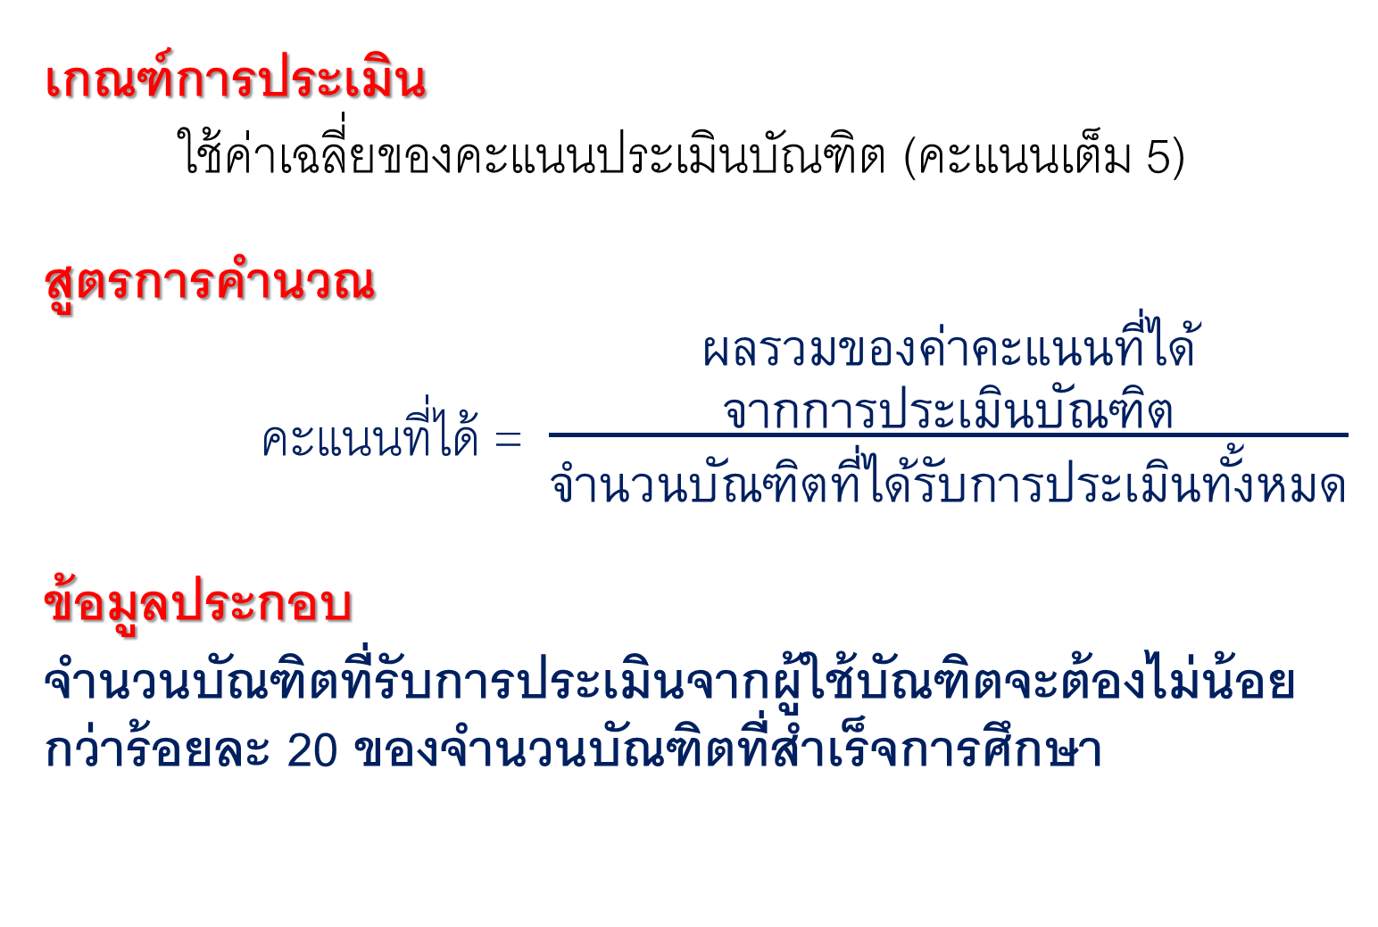
เกณฑ์การประเมิน
ใช้ค่าเฉลี่ยของคะแนนประเมินบัณฑิต (คะแนนเต็ม 5)
สูตรการคำนวณ
คะแนนที่ได้ = $\frac{\begin{aligned}ผลรวมของค่าคะแนนที่ได้ \\ จากการประเมินบัณฑิต\end{aligned}}{จำนวนบัณฑิตที่ได้รับการประเมินทั้งหมด}$
ข้อมูลประกอบ
จำนวนบัณฑิตที่รับการประเมินจากผู้ใช้บัณฑิตจะต้องไม่น้อยกว่าร้อยละ 20 ของจำนวนบัณฑิตที่สำเร็จการศึกษา

Slide 40
ตัวบ่งชี้ที่ 2.2 (ปริญญาตรี) ร้อยละของบัณฑิตปริญญาตรี ที่ได้งานทำหรือประกอบอาชีพอิสระภายใน 1 ปี
คำอธิบายตัวบ่งชี้
บัณฑิตปริญญาตรีที่สำเร็จศึกษาในหลักสูตรภาคปกติ ภาคพิเศษ และภาคนอกเวลาในสาขานั้นๆที่ได้งานทำหรือมีกิจการของตนเองที่มีรายได้ประจำภายในระยะเวลา 1 ปีนับจากวันที่สำเร็จการศึกษาเมื่อเทียบกับบัณฑิตที่สำเร็จการศึกษาในปีการศึกษานั้น
การนับการมีงานทำนับกรณีการทำงานสุจริตทุกประเภทที่สามารถสร้างรายได้เข้ามาเป็นประจำเพื่อเลี้ยงชีพตนเองได้ การคำนวณร้อยละของผู้มีงานทำของผู้สำเร็จการศึกษาที่ลงทะเบียนเรียนในภาคพิเศษหรือภาคนอกเวลาให้คำนวณเฉพาะ
ผู้ที่เปลี่ยนงานใหม่หลังสำเร็จการศึกษาเท่านั้น

Slide 41
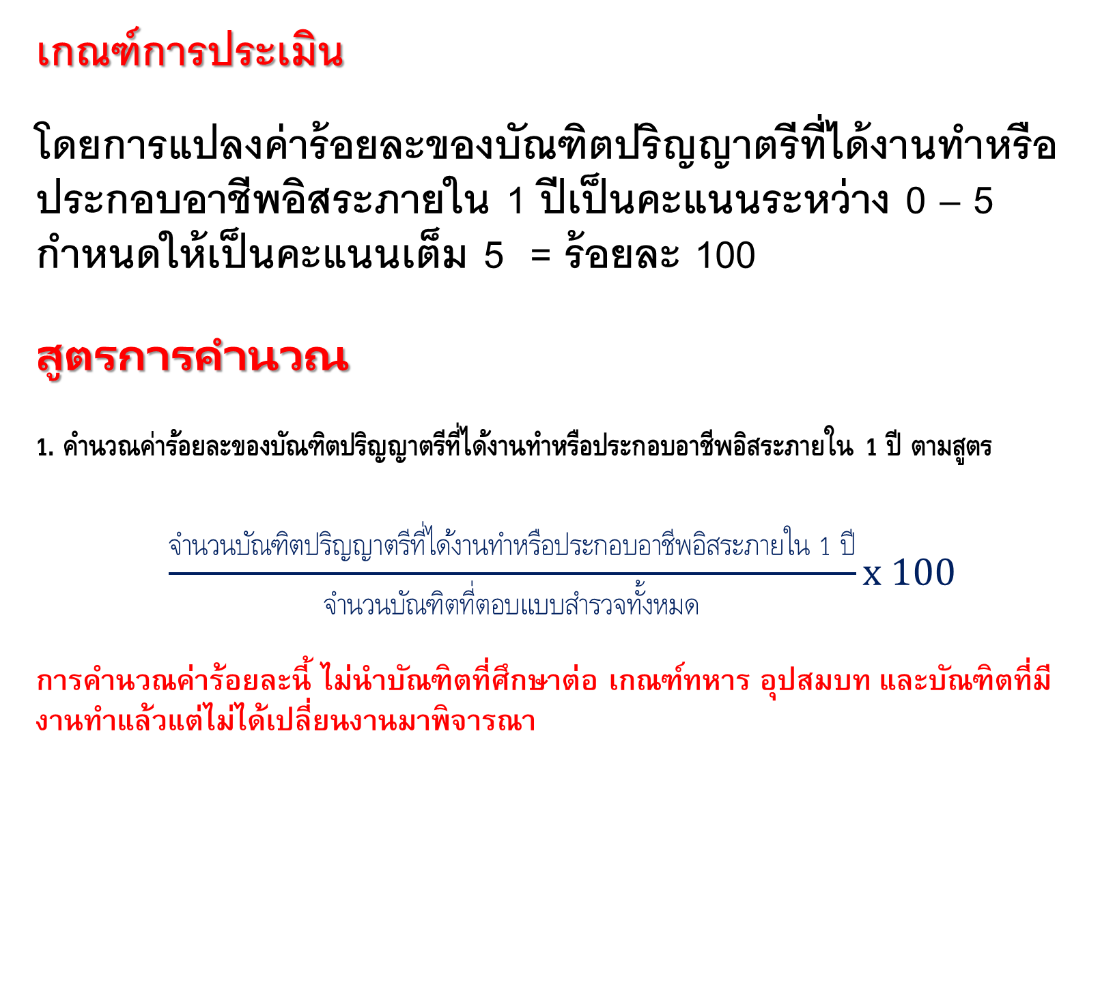
เกณฑ์การประเมิน
โดยการแปลงค่าร้อยละของบัณฑิตปริญญาตรีที่ได้งานทำหรือประกอบอาชีพอิสระภายใน 1 ปีเป็นคะแนนระหว่าง 0 – 5 กำหนดให้เป็นคะแนนเต็ม 5 = ร้อยละ 100
สูตรการคำนวณ
1. คำนวณค่าร้อยละของบัณฑิตปริญญาตรีที่ได้งานทำหรือประกอบอาชีพอิสระภายใน 1 ปี ตามสูตร
$$\frac{\text{จำนวนบัณฑิตปริญญาตรีที่ได้งานทำหรือประกอบอาชีพอิสระภายใน }\text{1 }\text{ปี}}{\text{จำนวนบัณฑิตที่ตอบแบบสำรวจทั้งหมด}}x 100$$
การคำนวณค่าร้อยละนี้ ไม่นำบัณฑิตที่ศึกษาต่อ เกณฑ์ทหาร อุปสมบท และบัณฑิตที่มีงานทำแล้วแต่ไม่ได้เปลี่ยนงานมาพิจารณา

Slide 42
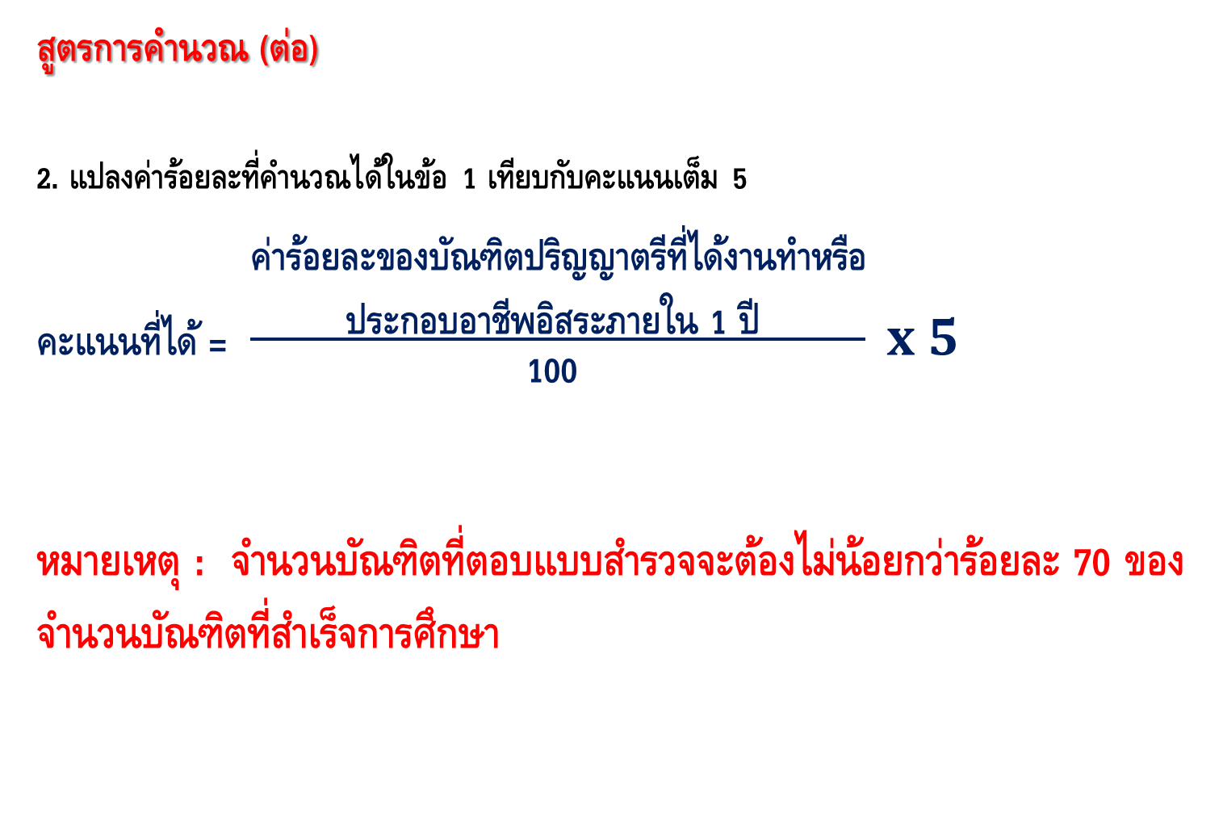
สูตรการคำนวณ (ต่อ)
2. แปลงค่าร้อยละที่คำนวณได้ในข้อ 1 เทียบกับคะแนนเต็ม 5
คะแนนที่ได้ = $\frac{\begin{aligned}\text{ค่าร้อยละของบัณฑิตปริญญาตรีที่ได้งานทำหรือ} \\ \text{ประกอบอาชีพอิสระภายใน }\text{1} \text{ปี} \end{aligned}}{\text{100 }} x 5$
หมายเหตุ : จำนวนบัณฑิตที่ตอบแบบสำรวจจะต้องไม่น้อยกว่าร้อยละ 70 ของจำนวนบัณฑิตที่สำเร็จการศึกษา

Slide 43
ตัวบ่งชี้ที่ 2.2 (ปริญญาโท) ผลงานของนักศึกษาและ ผู้สำเร็จ การศึกษาในระดับปริญญาโทที่ได้รับการตีพิมพ์หรือ เผยแพร่
ชนิดของตัวบ่งชี้ ผลลัพธ์
คำอธิบายตัวบ่งชี้
การศึกษาในระดับปริญญาโทจะต้องมีการค้นคว้า คิดอย่างเป็นระบบ วิจัยเพื่อหาคำตอบที่มีความน่าเชื่อถือ ผู้สำเร็จการศึกษาจะต้องประมวลความรู้เพื่อจัดทำผลงานที่แสดงถึงความสามารถในการใช้ความรู้อย่างเป็นระบบและสามารถนำเผยแพร่ให้เป็นประโยชน์ต่อสาธารณะ ตัวบ่งชี้นี้จะเป็นการประเมินคุณภาพของผลงานของผู้สำเร็จการศึกษาในระดับปริญญาโท
เกณฑ์การประเมิน
โดยการแปลงค่าร้อยละของผลรวมถ่วงน้ำหนักของผลงานที่ตีพิมพ์เผยแพร่ต่อผู้สำเร็จการศึกษาเป็นคะแนนระหว่าง 0 – 5 กำหนดให้คะแนนเต็ม 5 = ร้อยละ 40 ขึ้นไป

Slide 44
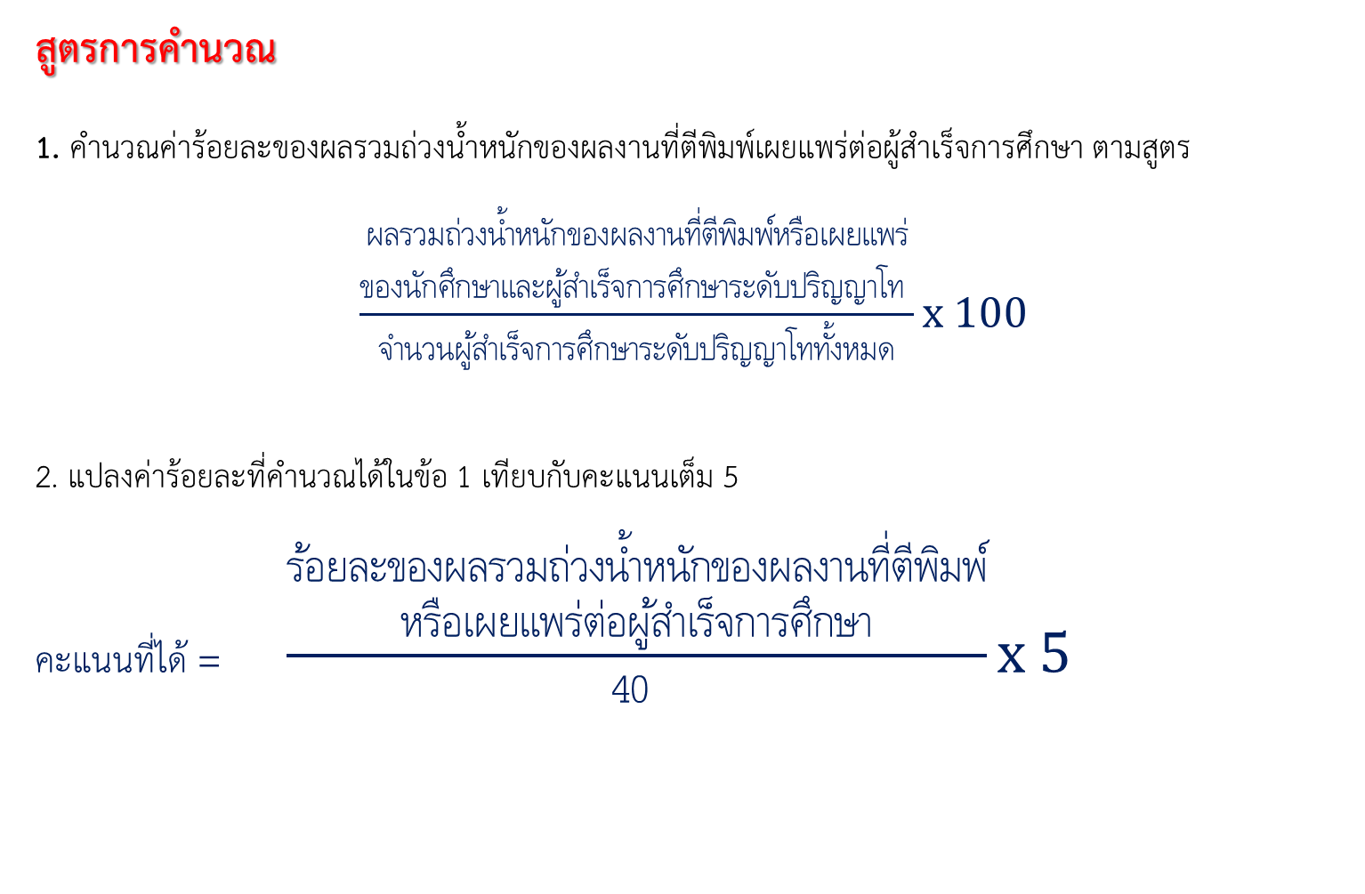
สูตรการคำนวณ
1. คำนวณค่าร้อยละของผลรวมถ่วงน้ำหนักของผลงานที่ตีพิมพ์เผยแพร่ต่อผู้สำเร็จการศึกษา ตามสูตร
$$\frac{\begin{aligned}\text{ผลรวมถ่วงน้ำหนักของผลงานที่ตีพิมพ์หรือเผยแพร่} \\ \text{ของนักศึกษาและผู้สำเร็จการศึกษาระดับปริญญาโท} \end{aligned}}{\text{จำนวนผู้สำเร็จการศึกษาระดับปริญญาโททั้งหมด}}x 100$$
2. แปลงค่าร้อยละที่คำนวณได้ในข้อ 1 เทียบกับคะแนนเต็ม 5
คะแนนที่ได้ = $\frac{\begin{aligned}\text{ร้อยละของผลรวมถ่วงน้ำหนักของผลงานที่ตีพิมพ์} \\ \text{หรือเผยแพร่ต่อผู้สำเร็จการศึกษา}\end{aligned}}{\text{40} }x 5$

Slide 45
การกำหนดระดับคุณภาพผลงานทางวิชาการ
ค่าน้ำหนัก | ระดับคุณภาพ
0.10 | บทความฉบับสมบูรณ์ที่ตีพิมพ์ในลักษณะใดลักษณะหนึ่ง
0.20 | บทความฉบับสมบูรณ์ที่ตีพิมพ์ในรายงานสืบเนื่องจากการประชุมวิชาการระดับชาติ
0.40 | บทความฉบับสมบูรณ์ที่ตีพิมพ์ในรายงานสืบเนื่องจากการประชุมวิชาการระดับนานาชาติ หรือในวารสารทางวิชาการระดับชาติที่ไม่อยู่ในฐานข้อมูล ตามประกาศ ก.พ.อ. หรือระเบียบคณะกรรมการการอุดมศึกษาว่าด้วย หลักเกณฑ์การพิจารณาวารสารทางวิชาการสำหรับการเผยแพร่ผลงานทางวิชาการ พ.ศ.2556 แต่สถาบันนำเสนอสภาสถาบันอนุมัติและจัดทำเป็นประกาศให้ทราบเป็นการทั่วไป และแจ้งให้ ก.พ.อ./กกอ.ทราบภายใน 30 วันนับแต่วันที่ออกประกาศ ผลงานที่ได้รับการจดอนุสิทธิบัตร

Slide 46
การกำหนดระดับคุณภาพผลงานทางวิชาการ (ต่อ)
ค่าน้ำหนัก | ระดับคุณภาพ
0.60 | บทความที่ตีพิมพ์ในวารสารวิชาการที่ปรากฏในฐานข้อมูล TCI กลุ่มที่ 2
0.80 | บทความที่ตีพิมพ์ในวารสารวิชาการระดับนานาชาติที่ไม่อยู่ในฐานข้อมูล ตามประกาศ ก.พ.อ. หรือระเบียบคณะกรรมการการอุดมศึกษาว่าด้วย หลักเกณฑ์การพิจารณาวารสารทางวิชาการสำหรับการเผยแพร่ผลงานทางวิชาการ พ.ศ.2556 แต่สถาบันนำเสนอสภาสถาบันอนุมัติและจัดทำเป็นประกาศให้ทราบเป็นการทั่วไป และแจ้งให้ ก.พ.อ./กกอ.ทราบภายใน 30 วันนับแต่วันที่ออกประกาศ (ซึ่งไม่อยู่ใน Beall’s list) หรือตีพิมพ์ในวารสารวิชาการที่ปรากฏในฐานข้อมูล TCI กลุ่มที่ 1
1.00 | บทความที่ตีพิมพ์ในวารสารวิชาการระดับนานาชาติที่ปรากฏในฐานข้อมูลระดับนานาชาติตามประกาศ ก.พ.อ. หรือระเบียบคณะกรรมการการอุดมศึกษา ว่าด้วย หลักเกณฑ์การพิจารณาวารสารทางวิชาการสำหรับการเผยแพร่ผลงานทางวิชาการ พ.ศ. 2556 ผลงานที่ได้รับการจดสิทธิบัตร

Slide 47
การกำหนดระดับคุณภาพผลงานทางวิชาการ (ต่อ)
การส่งบทความเพื่อพิจารณาคัดเลือกให้นำเสนอในการประชุมวิชาการต้องส่งเป็นฉบับสมบูรณ์ (Full Paper) และเมื่อได้รับการตอบรับและตีพิมพ์แล้ว การตีพิมพ์ต้องตีพิมพ์เป็นฉบับสมบูรณ์ซึ่งสามารถอยู่ในรูปแบบเอกสาร หรือสื่ออิเล็กทรอนิกส์ได้

Slide 48
การกำหนดระดับคุณภาพงานสร้างสรรค์
ค่าน้ำหนัก | ระดับคุณภาพ
0.20 | งานสร้างสรรค์ที่มีการเผยแพร่สู่สาธารณะในลักษณะใดลักษณะหนึ่ง หรือผ่านสื่ออิเล็กทรอนิกส์ online
0.40 | งานสร้างสรรค์ที่ได้รับการเผยแพร่ในระดับสถาบัน
0.60 | งานสร้างสรรค์ที่ได้รับการเผยแพร่ในระดับชาติ
0.80 | งานสร้างสรรค์ที่ได้รับการเผยแพร่ในระดับความร่วมมือระหว่างประเทศ
1.00 | งานสร้างสรรค์ที่ได้รับการเผยแพร่ในระดับภูมิภาคอาเซียน/นานาชาติ

Slide 49
การกำหนดระดับคุณภาพงานสร้างสรรค์ (ต่อ)
ผลงานสร้างสรรค์ทุกชิ้นต้องผ่านการพิจารณาจากคณะกรรมการที่มีองค์ประกอบไม่น้อยกว่า 3 คน โดยมีบุคคลภายนอกสถาบันร่วมพิจารณาด้วย
หมายเหตุ
ผลงานวิจัยที่มีชื่อนักศึกษาและอาจารย์ร่วมกันและนับใน
ตัวบ่งชี้นี้แล้ว สามารถนำไปนับในตัวบ่งชี้ผลงานทางวิชาการของอาจารย์
ผลงานของนักศึกษาและผู้สำเร็จการศึกษาให้นับผลงานทุกชิ้นที่มีการตีพิมพ์เผยแพร่ในปีการประเมินนั้นๆ
ในกรณีที่ไม่มีผู้สำเร็จการศึกษาไม่พิจารณาตัวบ่งชี้นี้

Slide 50
ตัวบ่งชี้ที่ 2.2 (ปริญญาเอก) ผลงานของนักศึกษาและผู้สำเร็จการศึกษาในระดับปริญญาเอกที่ได้รับการตีพิมพ์หรือเผยแพร่
ชนิดของตัวบ่งชี้ ผลลัพธ์
คำอธิบายตัวบ่งชี้
การศึกษาในระดับปริญญาเอกเป็นการศึกษาในระดับสูงจะต้องมีการค้นคว้า คิดอย่างเป็นระบบ วิจัยเพื่อหาประเด็นความรู้ใหม่ที่มีความน่าเชื่อถือ เป็นประโยชน์ ผู้สำเร็จการศึกษาจะต้องประมวลความรู้เพื่อจัดทำผลงานที่แสดงถึงความสามารถในการใช้ความรู้อย่างเป็นระบบและสามารถนำเผยแพร่ให้เป็นประโยชน์ต่อสาธารณะ ตัวบ่งชี้นี้จะเป็นการประเมินคุณภาพของผลงานของผู้สำเร็จการศึกษาในระดับปริญญาเอก
เกณฑ์การประเมิน
โดยการแปลงค่าร้อยละของผลรวมถ่วงน้ำหนักของผลงานที่ตีพิมพ์เผยแพร่ต่อผู้สำเร็จการศึกษา เป็นคะแนนระหว่าง 0 – 5 กำหนดให้คะแนนเต็ม 5 = ร้อยละ 80 ขึ้นไป

Slide 51
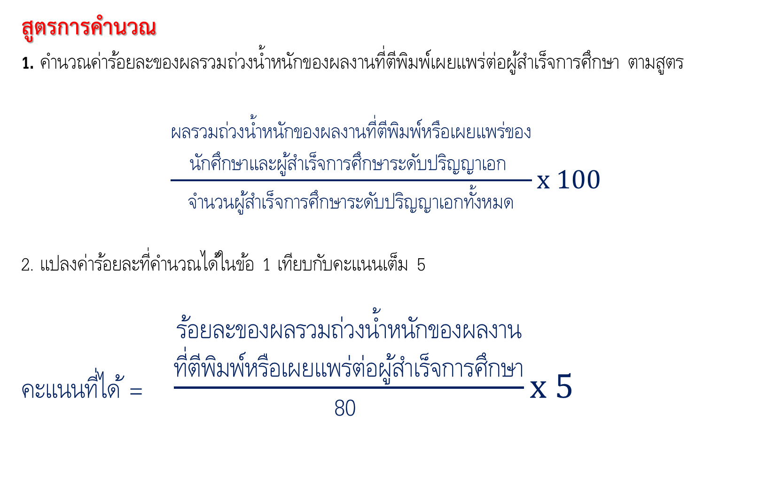
สูตรการคำนวณ
1. คำนวณค่าร้อยละของผลรวมถ่วงน้ำหนักของผลงานที่ตีพิมพ์เผยแพร่ต่อผู้สำเร็จการศึกษา ตามสูตร
$$\frac{\begin{aligned}\text{ผลรวมถ่วงน้ำหนักของผลงานที่ตีพิมพ์หรือเผยแพร่ของ} \\ \text{นักศึกษาและผู้สำเร็จการศึกษาระดับปริญญา}\text{เอก} \end{aligned}}{\text{จำนวนผู้สำเร็จการศึกษาระดับปริญญา}\text{เอก}\text{ทั้งหมด}}x 100$$
2. แปลงค่าร้อยละที่คำนวณได้ในข้อ 1 เทียบกับคะแนนเต็ม 5
คะแนนที่ได้ = $\frac{\begin{aligned}\text{ร้อยละของผลรวมถ่วงน้ำหนักของผลงาน} \\ \text{ที่ตีพิมพ์หรือเผยแพร่ต่อผู้สำเร็จการศึกษา}\end{aligned}}{\text{8}\text{0} }x 5$

Slide 52
การกำหนดระดับคุณภาพผลงานทางวิชาการ
ค่าน้ำหนัก | ระดับคุณภาพ
0.20 | บทความฉบับสมบูรณ์ที่ตีพิมพ์ในรายงานสืบเนื่องจากการประชุมวิชาการระดับชาติ
0.40 | บทความฉบับสมบูรณ์ที่ตีพิมพ์ในรายงานสืบเนื่องจากการประชุมวิชาการระดับนานาชาติ หรือในวารสารทางวิชาการระดับชาติที่ไม่อยู่ในฐานข้อมูล ตามประกาศ ก.พ.อ. หรือระเบียบคณะกรรมการการอุดมศึกษาว่าด้วย หลักเกณฑ์การพิจารณาวารสารทางวิชาการสำหรับการเผยแพร่ผลงานทางวิชาการ พ.ศ.2556 แต่สถาบันนำเสนอสภาสถาบันอนุมัติและจัดทำเป็นประกาศให้ทราบเป็นการทั่วไป และแจ้งให้ ก.พ.อ./กกอ.ทราบภายใน 30 วันนับแต่วันที่ออกประกาศ ผลงานที่ได้รับการจดอนุสิทธิบัตร

Slide 53
การกำหนดระดับคุณภาพผลงานทางวิชาการ (ต่อ)
ค่าน้ำหนัก | ระดับคุณภาพ
0.60 | บทความที่ตีพิมพ์ในวารสารวิชาการที่ปรากฏในฐานข้อมูล TCI กลุ่มที่ 2
0.80 | บทความที่ตีพิมพ์ในวารสารวิชาการระดับนานาชาติที่ไม่อยู่ในฐานข้อมูล ตามประกาศ ก.พ.อ. หรือระเบียบคณะกรรมการการอุดมศึกษาว่าด้วย หลักเกณฑ์การพิจารณาวารสารทางวิชาการสำหรับการเผยแพร่ผลงานทางวิชาการ พ.ศ.2556 แต่สถาบันนำเสนอสภาสถาบันอนุมัติและจัดทำเป็นประกาศให้ทราบเป็นการทั่วไป และแจ้งให้ ก.พ.อ./กกอ.ทราบภายใน 30 วันนับแต่วันที่ออกประกาศ (ซึ่งไม่อยู่ใน Beall’s list) หรือตีพิมพ์ในวารสารวิชาการที่ปรากฏในฐานข้อมูล TCI กลุ่มที่ 1
1.00 | บทความที่ตีพิมพ์ในวารสารวิชาการระดับนานาชาติที่ปรากฏในฐานข้อมูลระดับนานาชาติตามประกาศ ก.พ.อ. หรือระเบียบคณะกรรมการการอุดมศึกษา ว่าด้วย หลักเกณฑ์การพิจารณาวารสารทางวิชาการสำหรับการเผยแพร่ผลงานทางวิชาการ พ.ศ. 2556 ผลงานที่ได้รับการจดสิทธิบัตร

Slide 54
การกำหนดระดับคุณภาพผลงานทางวิชาการ (ต่อ)
การส่งบทความเพื่อพิจารณาคัดเลือกให้นำเสนอในการประชุมวิชาการต้องส่งเป็นฉบับสมบูรณ์ (Full Paper) และเมื่อได้รับการตอบรับและตีพิมพ์แล้ว การตีพิมพ์ต้องตีพิมพ์เป็นฉบับสมบูรณ์ซึ่งสามารถอยู่ในรูปแบบเอกสาร หรือสื่ออิเล็กทรอนิกส์ได้

Slide 55
การกำหนดระดับคุณภาพงานสร้างสรรค์
ค่าน้ำหนัก | ระดับคุณภาพ
0.20 | งานสร้างสรรค์ที่มีการเผยแพร่สู่สาธารณะในลักษณะใดลักษณะหนึ่ง หรือผ่านสื่ออิเล็กทรอนิกส์ online
0.40 | งานสร้างสรรค์ที่ได้รับการเผยแพร่ในระดับสถาบัน
0.60 | งานสร้างสรรค์ที่ได้รับการเผยแพร่ในระดับชาติ
0.80 | งานสร้างสรรค์ที่ได้รับการเผยแพร่ในระดับความร่วมมือระหว่างประเทศ
1.00 | งานสร้างสรรค์ที่ได้รับการเผยแพร่ในระดับภูมิภาคอาเซียน/นานาชาติ

Slide 56
การกำหนดระดับคุณภาพงานสร้างสรรค์ (ต่อ)
ผลงานสร้างสรรค์ทุกชิ้นต้องผ่านการพิจารณาจากคณะกรรมการที่มีองค์ประกอบไม่น้อยกว่า 3 คน โดยมีบุคคลภายนอกสถาบันร่วมพิจารณาด้วย
หมายเหตุ
ผลงานวิจัยที่มีชื่อนักศึกษาและอาจารย์ร่วมกันและนับใน
ตัวบ่งชี้นี้แล้ว สามารถนำไปนับในตัวบ่งชี้ผลงานทางวิชาการของอาจารย์
ผลงานของนักศึกษาและผู้สำเร็จการศึกษาให้นับผลงานทุกชิ้นที่มีการตีพิมพ์เผยแพร่ในปีการประเมินนั้นๆ
ในกรณีที่ไม่มีผู้สำเร็จการศึกษาไม่พิจารณาตัวบ่งชี้นี้

Slide 57
องค์ประกอบที่ 3 นักศึกษา
ตัวบ่งชี้ที่ 3.1 การรับนักศึกษา
ตัวบ่งชี้ที่ 3.2 การส่งเสริมและพัฒนานักศึกษา
ตัวบ่งชี้ที่ 3.3 ผลที่เกิดกับนักศึกษา

Slide 58
ตัวบ่งชี้ที่ 3.1 การรับนักศึกษา
ชนิดของตัวบ่งชี้ กระบวนการ
คำอธิบายตัวบ่งชี้
คุณสมบัติของนักศึกษาที่รับเข้าศึกษาในหลักสูตรเป็นปัจจัยพื้นฐานของความสำเร็จ แต่ละหลักสูตรจะมีแนวคิดปรัชญาในการออกแบบหลักสูตร ซึ่งจำเป็นต้องมีการกำหนดคุณสมบัติของนักศึกษาที่สอดคล้องกับลักษณะธรรมชาติของหลักสูตร
การกำหนดเกณฑ์ที่ใช้ในการคัดเลือกต้องมีความโปร่งใส ชัดเจน และสอดคล้องกับคุณสมบัติของนักศึกษาที่กำหนดในหลักสูตร มีเครื่องมือที่ใช้ในการคัดเลือก ข้อมูล หรือวิธีการคัดนักศึกษาให้ได้นักศึกษาที่มีความพร้อมทางปัญญา สุขภาพกายและจิต ความมุ่งมั่นที่จะเรียน และมีเวลาเรียนเพียงพอ เพื่อให้สามารถสำเร็จการศึกษาได้ตามระยะเวลาที่หลักสูตรกำหนด

Slide 59
ในการรายงานการดำเนินงานตามตัวบ่งชี้นี้ ให้อธิบายกระบวนการหรือแสดงผลการดำเนินงานอย่างน้อยให้ครอบคลุมประเด็นต่อไปนี้
        การรับนักศึกษา
        การเตรียมความพร้อมก่อนเข้าศึกษา
ในการประเมินเพื่อให้ทราบว่าอยู่ในระดับคะแนนใด ให้พิจารณาในภาพรวมของผลการดำเนินงานทั้งหมด ที่ทำให้ได้นักศึกษาที่มีความพร้อมที่จะเรียนในหลักสูตร

Slide 60
เกณฑ์การประเมิน
0 | 1 | 2 | 3 | 4 | 5
ไม่มีระบบ ไม่มีกลไก ไม่มีแนวคิดในการกำกับติดตามและปรับปรุง ไม่มีข้อมูลหลักฐาน | มีระบบ มีกลไก ไม่มีการนำระบบกลไกไปสู่การปฏิบัติ/ดำเนินงาน | มีระบบ มีกลไก มีการนำระบบกลไกไปสู่การปฏิบัติ/ดำเนินงาน มีการประเมินกระบวนการ ไม่มีการปรับปรุง/ พัฒนา กระบวนการ | มีระบบ มีกลไก มีการนำระบบกลไกไปสู่การปฏิบัติ/ดำเนินงาน มีการประเมินกระบวนการ มีการปรับปรุง/พัฒนากระบวนการ จากผลการประเมิน | มีระบบ มีกลไก มีการนำระบบ กลไกไปสู่ การปฏิบัติ/ดำเนินงาน มีการประเมินกระบวนการ มีการปรับปรุง/พัฒนากระบวนการจากผลการประเมิน มีผลจากการปรับปรุงเห็นชัดเจนเป็นรูปธรรม | มีระบบ มีกลไก มีการนำระบบกลไกไปสู่การปฏิบัติ/ดำเนินงาน มีการประเมินกระบวนการ มีการปรับปรุง/พัฒนากระบวนการจากผลการประเมิน มีผลจากการปรับปรุง เห็นชัดเจนเป็นรูปธรรม มีแนวทางปฏิบัติที่ดี โดยมีหลักฐาน เชิงประจักษ์ยืนยัน และกรรมการผู้ตรวจประเมินสามารถให้เหตุผลอธิบายการเป็นแนวปฏิบัติที่ดีได้ชัดเจน

Slide 61
ตัวบ่งชี้ที่ 3.2 การส่งเสริมและพัฒนานักศึกษา
ชนิดของตัวบ่งชี้ กระบวนการ
คำอธิบายตัวบ่งชี้
ในช่วงปีแรกของการศึกษา ต้องมีกลไกในการพัฒนาความรู้พื้นฐานหรือการเตรียมความพร้อมทางการเรียนแก่นักศึกษา เพื่อให้มีความสามารถในการเรียนรู้ระดับอุดมศึกษาได้อย่างมีความสุข อัตราการลาออกกลางคันน้อย ในระหว่างการศึกษามีการจัดกิจกรรมการพัฒนาความรู้ความสามารถในรูปแบบต่างๆ ทั้งกิจกรรมในห้องเรียนและนอกห้องเรียน มีกิจกรรมเสริมสร้างความเป็นพลเมืองดีที่มีจิตสำนึกสาธารณะ มีการวางระบบการดูแลให้คำปรึกษาจากอาจารย์ที่ปรึกษาวิชาการ (ระดับปริญญาตรี โท เอก) ระบบการป้องกันหรือการบริหารจัดการความเสี่ยงของนักศึกษา เพื่อให้สามารถสำเร็จการศึกษาได้ตามระยะเวลาที่หลักสูตรกำหนด รวมทั้งการส่งเสริมการเผยแพร่ผลงานวิชาการของนักศึกษา การสร้างโอกาสการเรียนรู้ที่ส่งเสริมการพัฒนาศักยภาพนักศึกษาและทักษะการเรียนรู้ในศตวรรษที่ 21 ให้ได้มาตรฐานสากล

Slide 62
ในการรายงานการดำเนินงานตามตัวบ่งชี้นี้ ให้อธิบายกระบวนการหรือแสดงผลการดำเนินงานอย่างน้อยให้ครอบคลุมประเด็นต่อไปนี้
        การควบคุมการดูแลการให้คำปรึกษาวิชาการและแนะแนวแก่นักศึกษาปริญญาตรี
        การควบคุมดูแลการให้คำปรึกษาวิทยานิพนธ์ แก่บัณฑิตศึกษา
        การพัฒนาศักยภาพนักศึกษาและการเสริมสร้างทักษะการเรียนรู้ในศตวรรษที่ 21
ในการประเมินเพื่อให้ทราบว่าอยู่ในระดับคะแนนใด ให้พิจารณาในภาพรวมของผลการดำเนินงานทั้งหมด ที่ทำให้ได้นักศึกษาเรียนอย่างมีความสุขและมีทักษะที่จำเป็นต่อการประกอบอาชีพในอนาคต

Slide 63
เกณฑ์การประเมิน
0 | 1 | 2 | 3 | 4 | 5
ไม่มีระบบ ไม่มีกลไก ไม่มีแนวคิดในการกำกับติดตามและปรับปรุง ไม่มีข้อมูลหลักฐาน | มีระบบ มีกลไก ไม่มีการนำระบบกลไกไปสู่การปฏิบัติ/ดำเนินงาน | มีระบบ มีกลไก มีการนำระบบกลไกไปสู่การปฏิบัติ/ดำเนินงาน มีการประเมินกระบวนการ ไม่มีการปรับปรุง/ พัฒนา กระบวนการ | มีระบบ มีกลไก มีการนำระบบกลไกไปสู่การปฏิบัติ/ดำเนินงาน มีการประเมินกระบวนการ มีการปรับปรุง/พัฒนากระบวนการ จากผลการประเมิน | มีระบบ มีกลไก มีการนำระบบ กลไกไปสู่ การปฏิบัติ/ดำเนินงาน มีการประเมินกระบวนการ มีการปรับปรุง/พัฒนากระบวนการจากผลการประเมิน มีผลจากการปรับปรุงเห็นชัดเจนเป็นรูปธรรม | มีระบบ มีกลไก มีการนำระบบกลไกไปสู่การปฏิบัติ/ดำเนินงาน มีการประเมินกระบวนการ มีการปรับปรุง/พัฒนากระบวนการจากผลการประเมิน มีผลจากการปรับปรุง เห็นชัดเจนเป็นรูปธรรม มีแนวทางปฏิบัติที่ดี โดยมีหลักฐาน เชิงประจักษ์ยืนยัน และกรรมการผู้ตรวจประเมินสามารถให้เหตุผลอธิบายการเป็นแนวปฏิบัติที่ดีได้ชัดเจน

Slide 64
ตัวบ่งชี้ที่ 3.3 ผลที่เกิดกับนักศึกษา
ชนิดของตัวบ่งชี้ ผลลัพธ์
คำอธิบายตัวบ่งชี้
ผลการประกันคุณภาพควรทำให้นักศึกษามีความพร้อมทางการเรียน มีอัตราการ
คงอยู่ของนักศึกษาในหลักสูตรสูง อัตราการสำเร็จการศึกษาตามหลักสูตรสูง นักศึกษามีความพึงพอใจต่อหลักสูตร และผลการจัดการข้อร้องเรียนของนักศึกษา
ในการรายงานการดำเนินงานตามตัวบ่งชี้นี้ ให้อธิบายกระบวนการหรือแสดงผลการดำเนินงานในประเด็นต่อไปนี้
        การคงอยู่
        การสำเร็จการศึกษา
        ความพึงพอใจและผลการจัดการข้อร้องเรียนของนักศึกษา

Slide 65
เกณฑ์การประเมิน
0 | 1 | 2 | 3 | 4 | 5
ไม่มีการรายงานผลการดำเนินงาน | มีการรายงานผลการดำเนินงานในบางเรื่อง | มีการรายงานผลการดำเนินงานครบทุกเรื่องตามคำอธิบายใน ตัวบ่งชี้ | มีการรายงานผลการดำเนินงานครบทุกเรื่องตามคำอธิบายใน ตัวบ่งชี้ มีแนวโน้มผลการดำเนินงานที่ดีขึ้นในบางเรื่อง | มีการรายงานผลการดำเนินงานครบทุกเรื่องตามคำอธิบายใน ตัวบ่งชี้ มีแนวโน้มผลการดำเนินงานที่ดีขึ้นในทุกเรื่อง | มีการรายงานผล การดำเนินงาน ครบทุกเรื่องตามคำอธิบายในตัวบ่งชี้ มีแนวโน้มผลการดำเนินงานที่ดีขึ้นในทุกเรื่อง มีผลการดำเนินงานที่โดดเด่น เทียบเคียงกับหลักสูตรนั้นในสถาบันกลุ่มเดียวกัน โดยมีหลักฐานเชิงประจักษ์ยืนยัน และกรรมการผู้ตรวจประเมินสามารถให้เหตุผลอธิบายว่าเป็นผลการดำเนินงานที่โดดเด่นอย่างแท้จริง

Slide 66
องค์ประกอบที่ 4 อาจารย์
ตัวบ่งชี้ที่ 4.1 การบริหารและพัฒนาอาจารย์
ตัวบ่งชี้ที่ 4.2 คุณภาพอาจารย์
ตัวบ่งชี้ที่ 4.3 ผลที่เกิดกับอาจารย์

Slide 67
ตัวบ่งชี้ที่ 4.1 การบริหารและพัฒนาอาจารย์
ชนิดของตัวบ่งชี้ กระบวนการ
คำอธิบายตัวบ่งชี้
การบริหารและพัฒนาอาจารย์ เริ่มต้นตั้งแต่ระบบการรับอาจารย์ใหม่ ต้องกำหนดเกณฑ์คุณสมบัติอาจารย์ที่สอดคล้องกับสภาพบริบท ปรัชญา วิสัยทัศน์ของสถาบัน และของหลักสูตร มีกลไกการคัดเลือกอาจารย์ที่เหมาะสม โปร่งใส นอกจากนี้ต้องมีระบบการบริหารอาจารย์ โดยการกำหนดนโยบาย แผนระยะยาว เพื่อให้ได้อาจารย์ที่มีคุณสมบัติทั้งเชิงปริมาณและเชิงคุณภาพที่เป็นไปตามเกณฑ์มาตรฐานหลักสูตรที่กำหนดโดยสำนักงานคณะกรรมการการอุดมศึกษา และระบบการส่งเสริมและพัฒนาอาจารย์ มีการวางแผนและการลงทุนงบประมาณและทรัพยากรและกิจกรรมการดำเนินงาน ตลอดจนการกำกับดูแล และการพัฒนาคุณภาพอาจารย์

Slide 68
ในการรายงานการดำเนินงานตามตัวบ่งชี้นี้ ให้อธิบายกระบวนการหรือแสดงผลการดำเนินงานอย่างน้อยให้ครอบคลุมประเด็นต่อไปนี้
        ระบบการรับและแต่งตั้งอาจารย์ประจำหลักสูตร
        ระบบการบริหารอาจารย์
        ระบบการส่งเสริมและพัฒนาอาจารย์
        ในการประเมินเพื่อให้ทราบว่าอยู่ในระดับคะแนนใด ให้พิจารณาในภาพรวมของผลการดำเนินงานทั้งหมด ที่ทำให้หลักสูตรมีอาจารย์ที่มีคุณสมบัติเหมาะสมทั้งในด้านวุฒิการศึกษาและตำแหน่งทางวิชาการเป็นไปตามเกณฑ์มาตรฐานหลักสูตรอย่างต่อเนื่อง และมีการส่งเสริมให้มีการเพิ่มพูนความรู้ความสามารถของอาจารย์เพื่อสร้างความเข้มแข็งทางวิชาการของหลักสูตร

Slide 69
เกณฑ์การประเมิน
0 | 1 | 2 | 3 | 4 | 5
ไม่มีระบบ ไม่มีกลไก ไม่มีแนวคิดในการกำกับติดตามและปรับปรุง ไม่มีข้อมูลหลักฐาน | มีระบบ มีกลไก ไม่มีการนำระบบกลไกไปสู่การปฏิบัติ/ดำเนินงาน | มีระบบ มีกลไก มีการนำระบบกลไกไปสู่การปฏิบัติ/ดำเนินงาน มีการประเมินกระบวนการ ไม่มีการปรับปรุง/ พัฒนา กระบวนการ | มีระบบ มีกลไก มีการนำระบบกลไกไปสู่การปฏิบัติ/ดำเนินงาน มีการประเมินกระบวนการ มีการปรับปรุง/พัฒนากระบวนการ จากผลการประเมิน | มีระบบ มีกลไก มีการนำระบบ กลไกไปสู่ การปฏิบัติ/ดำเนินงาน มีการประเมินกระบวนการ มีการปรับปรุง/พัฒนากระบวนการจากผลการประเมิน มีผลจากการปรับปรุงเห็นชัดเจนเป็นรูปธรรม | มีระบบ มีกลไก มีการนำระบบกลไกไปสู่การปฏิบัติ/ดำเนินงาน มีการประเมินกระบวนการ มีการปรับปรุง/พัฒนากระบวนการจากผลการประเมิน มีผลจากการปรับปรุง เห็นชัดเจนเป็นรูปธรรม มีแนวทางปฏิบัติที่ดี โดยมีหลักฐาน เชิงประจักษ์ยืนยัน และกรรมการผู้ตรวจประเมินสามารถให้เหตุผลอธิบายการเป็นแนวปฏิบัติที่ดีได้ชัดเจน

Slide 70
ตัวบ่งชี้ที่ 4.2 คุณภาพอาจารย์
ชนิดของตัวบ่งชี้ ปัจจัยนำเข้า
คำอธิบายตัวบ่งชี้
การส่งเสริมและพัฒนาอาจารย์ต้องทำให้อาจารย์ในหลักสูตรมีคุณสมบัติที่เหมาะสมและเพียงพอ โดยทำให้อาจารย์มีความรู้ ความเชี่ยวชาญทางสาขาวิชาที่เปิดให้บริการ และมีประสบการณ์ที่เหมาะสมกับการผลิตบัณฑิต อันสะท้อนจากวุฒิการศึกษา ตำแหน่งทางวิชาการ และความก้าวหน้าในการผลิตผลงานทางวิชาการอย่างต่อเนื่อง

Slide 71
ประเด็นในการพิจารณาตัวบ่งชี้นี้ จะประกอบด้วย
ร้อยละของอาจารย์ประจำหลักสูตรที่มีคุณวุฒิปริญญาเอก
ร้อยละของอาจารย์ประจำหลักสูตรที่ดำรงตำแหน่งทางวิชาการ
ผลงานทางวิชาการของอาจารย์ประจำหลักสูตร
จำนวนบทความของอาจารย์ประจำหลักสูตรปริญญาเอกที่ได้รับการอ้างอิงในฐานข้อมูล TCI และ SCOPUS ต่อจำนวนอาจารย์ประจำหลักสูตร

Slide 72
ร้อยละของอาจารย์ประจำหลักสูตรที่มีคุณวุฒิปริญญาเอก
การศึกษาระดับอุดมศึกษาถือเป็นการศึกษาระดับสูงสุดที่ต้องการบุคลากรที่มีความรู้ความสามารถและความลุ่มลึกทางวิชาการ เพื่อปฏิบัติพันธกิจสำคัญของสถาบันในการผลิตบัณฑิต ศึกษาวิจัยเพื่อการติดตามความก้าวหน้าทางวิชาการและการพัฒนาองค์ความรู้ ดังนั้นหลักสูตรจึงควรมีอาจารย์ที่มีคุณวุฒิทางการศึกษาระดับปริญญาเอกที่ตรงหรือสัมพันธ์กับหลักสูตรที่เปิดสอนในสัดส่วนที่เหมาะสมกับพันธกิจหรือจุดเน้นของหลักสูตรนั้นๆ

Slide 73
เกณฑ์การประเมิน
โดยการแปลงค่าร้อยละของอาจารย์ประจำหลักสูตรที่มีคุณวุฒิปริญญาเอกเป็นคะแนนระหว่าง 0 – 5
หลักสูตรระดับปริญญาตรี
ค่าร้อยละของอาจารย์ประจำหลักสูตรที่มีคุณวุฒิปริญญาเอกที่กำหนดให้เป็นคะแนนเต็ม 5 = ร้อยละ 20 ขึ้นไป
หลักสูตรระดับปริญญาโท
ค่าร้อยละของอาจารย์ประจำหลักสูตรที่มีคุณวุฒิปริญญาเอกที่กำหนดให้เป็นคะแนนเต็ม 5 = ร้อยละ 60 ขึ้นไป
หลักสูตรระดับปริญญาเอก
ค่าร้อยละของอาจารย์ประจำหลักสูตรที่มีคุณวุฒิปริญญาเอกที่กำหนดให้เป็นคะแนนเต็ม 5 = ร้อยละ 100

Slide 74
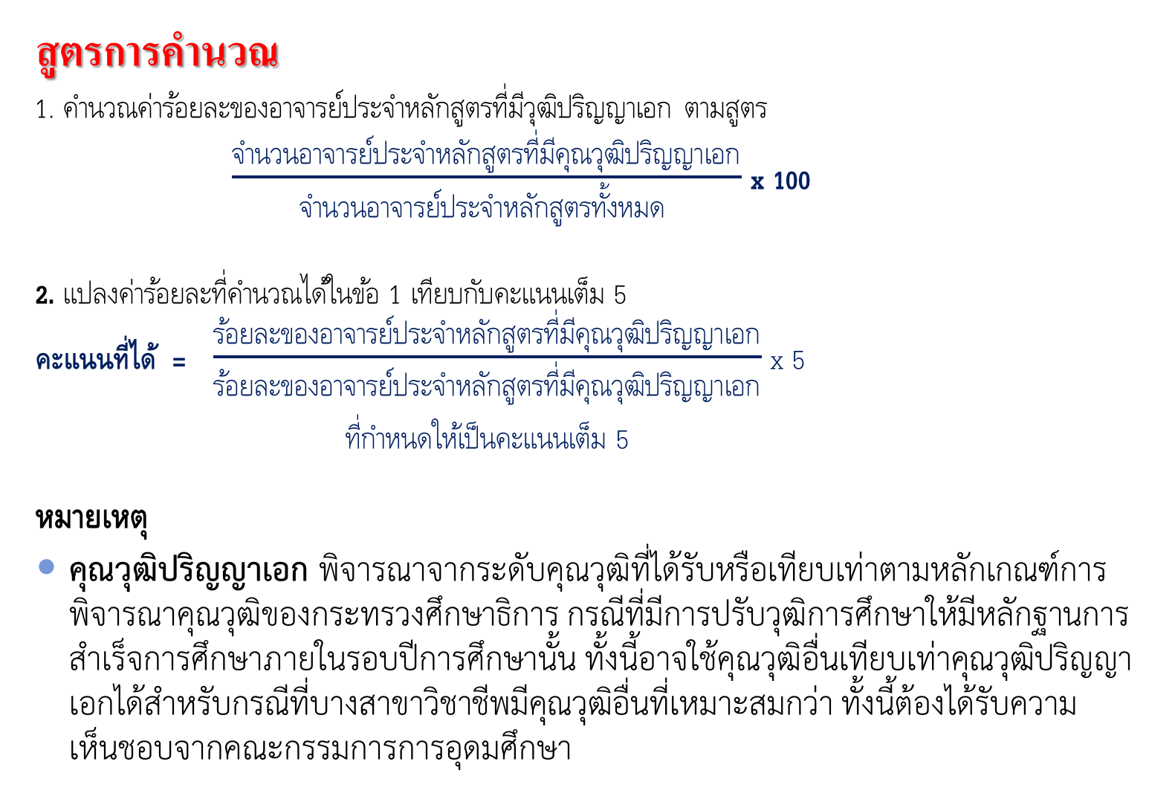
สูตรการคำนวณ
1. คำนวณค่าร้อยละของอาจารย์ประจำหลักสูตรที่มีวุฒิปริญญาเอก ตามสูตร
$\frac{\text{จำนวนอาจารย์ประจำหลักสูตรที่มีคุณวุฒิปริญญาเอก}}{\text{จำนวนอาจารย์ประจำหลักสูตรทั้งหมด} }$ x 100
2. แปลงค่าร้อยละที่คำนวณได้ในข้อ 1 เทียบกับคะแนนเต็ม 5
คะแนนที่ได้ = $\frac{\text{ร้อยละของอาจารย์ประจำหลักสูตรที่มีคุณวุฒิปริญญาเอก}}{\begin{aligned}\text{ร้อยละของอาจารย์ประจำหลักสูตรที่มีคุณวุฒิปริญญาเอก} \\ \text{ที่กำหนดให้}\text{เป็น}\text{คะแนนเต็ม }\text{5}\end{aligned}}$ x 5
หมายเหตุ
คุณวุฒิปริญญาเอก พิจารณาจากระดับคุณวุฒิที่ได้รับหรือเทียบเท่าตามหลักเกณฑ์การพิจารณาคุณวุฒิของกระทรวงศึกษาธิการ กรณีที่มีการปรับวุฒิการศึกษาให้มีหลักฐานการสำเร็จการศึกษาภายในรอบปีการศึกษานั้น ทั้งนี้อาจใช้คุณวุฒิอื่นเทียบเท่าคุณวุฒิปริญญาเอกได้สำหรับกรณีที่บางสาขาวิชาชีพมีคุณวุฒิอื่นที่เหมาะสมกว่า ทั้งนี้ต้องได้รับความเห็นชอบจากคณะกรรมการการอุดมศึกษา

Slide 75
ร้อยละของอาจารย์ประจำหลักสูตรที่ดำรงตำแหน่งทางวิชาการ
สถาบันอุดมศึกษาถือเป็นขุมปัญญาของประเทศ และมีความรับผิดชอบที่จะต้องส่งเสริมให้อาจารย์ในสถาบันทำการศึกษาวิจัยเพื่อแสวงหาและพัฒนาองค์ความรู้ในศาสตร์สาขาวิชาต่างๆ อย่างต่อเนื่อง เพื่อนำไปใช้ในการเรียนการสอน รวมทั้งการแก้ไขปัญหาและพัฒนาประเทศ การดำรงตำแหน่งทางวิชาการเป็นสิ่งสะท้อนการปฏิบัติงานดังกล่าวของอาจารย์ตามพันธกิจของหลักสูตร

Slide 76
เกณฑ์การประเมิน
โดยการแปลงค่าร้อยละของอาจารย์ประจำหลักสูตรที่ดำรงตำแหน่งทางวิชาการเป็นคะแนนระหว่าง 0 – 5
หลักสูตรระดับปริญญาตรี
ค่าร้อยละของอาจารย์ประจำหลักสูตรที่ดำรงตำแหน่งผู้ช่วยศาสตราจารย์ รองศาสตราจารย์ และศาสตราจารย์รวมกันที่กำหนดให้เป็นคะแนนเต็ม 5 = ร้อยละ 60 ขึ้นไป
หลักสูตรระดับปริญญาโท
ค่าร้อยละของอาจารย์ประจำหลักสูตรที่ดำรงตำแหน่งผู้ช่วยศาสตราจารย์ รองศาสตราจารย์ และศาสตราจารย์รวมกันที่กำหนดให้เป็นคะแนนเต็ม 5 = ร้อยละ 80 ขึ้นไป
หลักสูตรระดับปริญญาเอก
ค่าร้อยละของอาจารย์ประจำหลักสูตรที่ดำรงตำแหน่งผู้ช่วยศาสตราจารย์ รองศาสตราจารย์ และศาสตราจารย์รวมกันที่กำหนดให้เป็นคะแนนเต็ม 5 = ร้อยละ 100

Slide 77
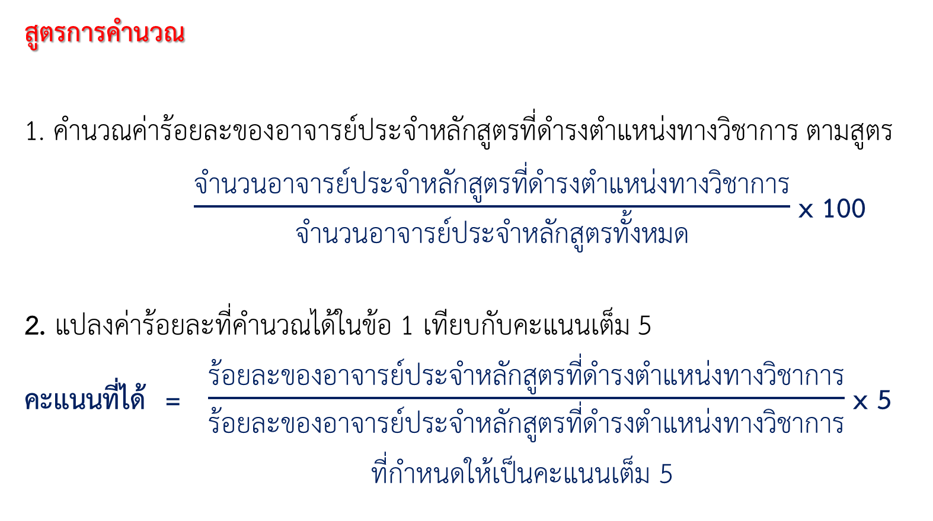
สูตรการคำนวณ
1. คำนวณค่าร้อยละของอาจารย์ประจำหลักสูตรที่ดำรงตำแหน่งทางวิชาการ ตามสูตร
$\frac{\text{จำนวนอาจารย์ประจำหลักสูตรที่ดำรงตำแหน่งทางวิชาการ}}{\text{จำนวนอาจารย์ประจำหลักสูตรทั้งหมด}}$ x 100
2. แปลงค่าร้อยละที่คำนวณได้ในข้อ 1 เทียบกับคะแนนเต็ม 5
คะแนนที่ได้ = $\frac{\text{ร้อยละของอาจารย์ประจำหลักสูตรที่ดำรงตำแหน่งทางวิชาการ}}{\begin{aligned}\text{ร้อยละของอาจารย์ประจำหลักสูตรที่ดำรงตำแหน่งทางวิชาการ} \\ \text{ที่กำหนดให้}\text{เป็น}\text{คะแนนเต็ม }\text{5 }\end{aligned}}$ x 5

Slide 78
ผลงานทางวิชาการของอาจารย์ประจำหลักสูตร
ผลงานทางวิชาการเป็นข้อมูลที่สำคัญในการแสดงให้เห็นว่าอาจารย์ประจำได้สร้างสรรค์ขึ้นเพื่อแสดงให้เห็นถึงความก้าวหน้าทางวิชาการและการพัฒนาองค์ความรู้อย่างต่อเนื่อง เป็นผลงานที่มีคุณค่า สมควรส่งเสริมให้มีการเผยแพร่และนำไปใช้ประโยชน์ทั้งเชิงวิชาการและการแข่งขันของประเทศ ผลงานทางวิชาการอยู่ในรูปของบทความวิจัยหรือบทความวิชาการที่ตีพิมพ์ในรายงานสืบเนื่องจากการประชุมวิชาการระดับชาติ หรือระดับนานาชาติ ตีพิมพ์ในวารสารวิชาการระดับชาติหรือระดับนานาชาติ ผลงานได้รับการจดอนุสิทธิบัตรหรือสิทธิบัตร หรือเป็นผลงานวิชาการรับใช้สังคมที่ผ่านการประเมินตำแหน่งทางวิชาการแล้ว ผลงานวิจัยที่หน่วยงานหรือองค์กรระดับชาติว่าจ้างให้ดำเนินการ ตำราหรือหนังสือที่ใช้ในการขอผลงานทางวิชาการและผ่านการพิจารณาตามเกณฑ์การขอตำแหน่งทางวิชาการแล้ว รวมทั้งงานสร้างสรรค์ต่างๆ โดยมีวิธีการคิดดังนี้

Slide 79
เกณฑ์การประเมิน
หลักสูตรระดับปริญญาตรี
ค่าร้อยละของผลรวมถ่วงน้ำหนักของผลงานทางวิชาการของอาจารย์ประจำหลักสูตรที่กำหนดให้เป็นคะแนนเต็ม 5 = ร้อยละ 20 ขึ้นไป
หลักสูตรระดับปริญญาโท
ค่าร้อยละของผลรวมถ่วงน้ำหนักของผลงานทางวิชาการของอาจารย์ประจำหลักสูตรที่กำหนดให้เป็นคะแนนเต็ม 5 = ร้อยละ 40 ขึ้นไป
หลักสูตรระดับปริญญาเอก
ค่าร้อยละของผลรวมถ่วงน้ำหนักของผลงานทางวิชาการของอาจารย์ประจำหลักสูตรที่กำหนดให้เป็นคะแนนเต็ม 5 = ร้อยละ 60 ขึ้นไป

Slide 80
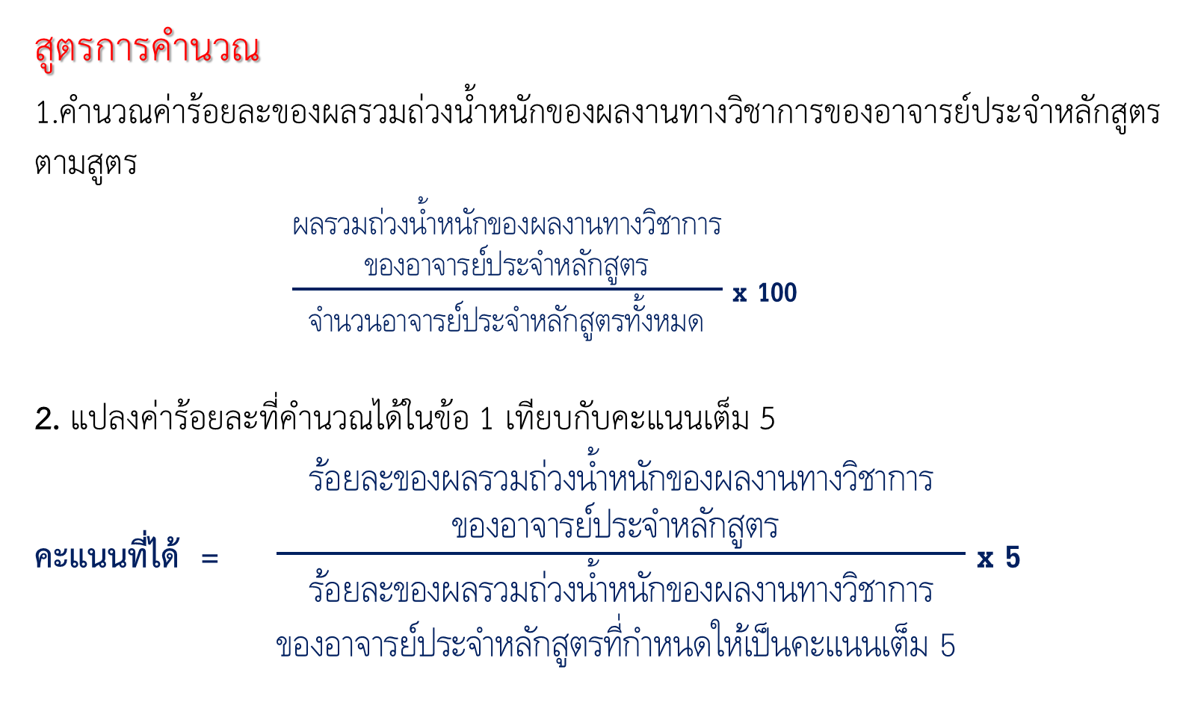
สูตรการคำนวณ
1.คำนวณค่าร้อยละของผลรวมถ่วงน้ำหนักของผลงานทางวิชาการของอาจารย์ประจำหลักสูตร ตามสูตร
$\frac{\begin{aligned}\text{ผลรวมถ่วงน้ำหนักของผลงานทางวิชาการ} \\ \text{ของอาจารย์ประจำหลักสูตร}\end{aligned}}{\text{จำนวนอาจารย์ประจำหลักสูตรทั้งหมด}}$ x 100
2. แปลงค่าร้อยละที่คำนวณได้ในข้อ 1 เทียบกับคะแนนเต็ม 5
คะแนนที่ได้ = $\frac{\begin{aligned}\text{ร้อยละของผลรวมถ่วงน้ำหนักของผลงานทางวิชาการ} \\ \text{ของอาจารย์ประจำหลักสูตร} \end{aligned}}{\begin{aligned}\text{ร้อยละของผลรวมถ่วงน้ำหนักของผลงานทางวิชาการ} \\ \text{ของอาจารย์ประจำหลักสูตรที่กำหนดให้}\text{เป็น}\text{คะแนนเต็ม }\text{5 }\end{aligned}}$ x 5

Slide 81
การกำหนดระดับคุณภาพผลงานทางวิชาการ
ค่าน้ำหนัก | ระดับคุณภาพ
0.20 | บทความวิจัยหรือบทความวิชาการฉบับสมบูรณ์ที่ตีพิมพ์ในรายงานสืบเนื่องจากการประชุมวิชาการระดับชาติ
0.40 | บทความวิจัยหรือบทความวิชาการฉบับสมบูรณ์ที่ตีพิมพ์ในรายงานสืบเนื่องจากการประชุมวิชาการระดับนานาชาติ หรือในวารสารทางวิชาการระดับชาติที่ไม่อยู่ในฐานข้อมูล ตามประกาศ ก.พ.อ. หรือระเบียบคณะกรรมการการอุดมศึกษาว่าด้วย หลักเกณฑ์การพิจารณาวารสารทางวิชาการสำหรับการเผยแพร่ผลงานทางวิชาการ พ.ศ.2556 แต่สถาบันนำเสนอสภาสถาบันอนุมัติและจัดทำเป็นประกาศให้ทราบเป็นการทั่วไป และแจ้งให้ ก.พ.อ./กกอ.ทราบภายใน 30 วันนับแต่วันที่ออกประกาศ ผลงานที่ได้รับการจดอนุสิทธิบัตร

Slide 82
การกำหนดระดับคุณภาพผลงานทางวิชาการ (ต่อ)
ค่าน้ำหนัก | ระดับคุณภาพ
0.60 | บทความวิจัยหรือบทความวิชาการที่ตีพิมพ์ในวารสารวิชาการที่ปรากฏในฐานข้อมูล TCI กลุ่มที่ 2
0.80 | บทความวิจัยหรือบทความวิชาการที่ตีพิมพ์ในวารสารวิชาการระดับนานาชาติที่ไม่อยู่ในฐานข้อมูล ตามประกาศ ก.พ.อ. หรือระเบียบคณะกรรมการการอุดมศึกษาว่าด้วย หลักเกณฑ์การพิจารณาวารสารทางวิชาการสำหรับการเผยแพร่ผลงานทางวิชาการ พ.ศ.2556 แต่สถาบันนำเสนอสภาสถาบันอนุมัติและจัดทำเป็นประกาศให้ทราบเป็นการทั่วไป และแจ้งให้ ก.พ.อ./กกอ.ทราบภายใน 30 วันนับแต่วันที่ออกประกาศ (ซึ่งไม่อยู่ใน Beall’s list) หรือตีพิมพ์ในวารสารวิชาการที่ปรากฏในฐานข้อมูล TCI กลุ่มที่ 1

Slide 83
การกำหนดระดับคุณภาพผลงานทางวิชาการ (ต่อ)
ค่าน้ำหนัก | ระดับคุณภาพ
1.00 | บทความวิจัยหรือบทความวิชาการที่ตีพิมพ์ในวารสารวิชาการระดับนานาชาติที่ปรากฏในฐานข้อมูลระดับนานาชาติตามประกาศ ก.พ.อ. หรือระเบียบคณะกรรมการการอุดมศึกษา ว่าด้วย หลักเกณฑ์การพิจารณาวารสารทางวิชาการสำหรับการเผยแพร่ผลงานทางวิชาการ พ.ศ. 2556 ผลงานที่ได้รับการจดสิทธิบัตร ผลงานทางวิชาการรับใช้สังคมที่ได้รับการประเมินผ่านเกณฑ์การขอตำแหน่งทางวิชาการแล้ว ผลงานวิจัยที่หน่วยงานหรือองค์กรระดับชาติว่าจ้างให้ดำเนินการ ผลงานค้นพบพันธุ์พืช พันธุ์สัตว์ ที่ค้นพบใหม่และได้รับการจดทะเบียน ตำราหรือหนังสือหรืองานแปลที่ได้รับการประเมินผ่านเกณฑ์การขอตำแหน่งทางวิชาการแล้ว ตำราหรือหนังสือหรืองานแปลที่ผ่านการพิจารณาตามหลักเกณฑ์การประเมินตำแหน่งทางวิชาการ แต่ไม่ได้นำมาขอรับการประเมินตำแหน่งทางวิชาการ

Slide 84
การกำหนดระดับคุณภาพผลงานทางวิชาการ (ต่อ)
การส่งบทความเพื่อพิจารณาคัดเลือกให้นำเสนอในการประชุมวิชาการต้องส่งเป็นฉบับสมบูรณ์ (Full Paper) และเมื่อได้รับการตอบรับและตีพิมพ์แล้ว การตีพิมพ์ต้องตีพิมพ์เป็นฉบับสมบูรณ์ซึ่งสามารถอยู่ในรูปแบบเอกสาร หรือสื่ออิเล็กทรอนิกส์ได้

Slide 85
การกำหนดระดับคุณภาพงานสร้างสรรค์
ค่าน้ำหนัก | ระดับคุณภาพ
0.20 | งานสร้างสรรค์ที่มีการเผยแพร่สู่สาธารณะในลักษณะใดลักษณะหนึ่ง หรือผ่านสื่ออิเล็กทรอนิกส์ online
0.40 | งานสร้างสรรค์ที่ได้รับการเผยแพร่ในระดับสถาบัน
0.60 | งานสร้างสรรค์ที่ได้รับการเผยแพร่ในระดับชาติ
0.80 | งานสร้างสรรค์ที่ได้รับการเผยแพร่ในระดับความร่วมมือระหว่างประเทศ
1.00 | งานสร้างสรรค์ที่ได้รับการเผยแพร่ในระดับภูมิภาคอาเซียน/นานาชาติ

Slide 86
การกำหนดระดับคุณภาพงานสร้างสรรค์ (ต่อ)
ผลงานสร้างสรรค์ทุกชิ้นต้องผ่านการพิจารณาจากคณะกรรมการที่มีองค์ประกอบไม่น้อยกว่า 3 คน โดยมีบุคคลภายนอกสถาบันร่วมพิจารณาด้วย

Slide 87
จำนวนบทความของอาจารย์ประจำหลักสูตรปริญญาเอก ที่ได้รับการอ้างอิงใน ฐานข้อมูล TCI และ SCOPUS ต่อจำนวนอาจารย์ประจำหลักสูตร
หลักสูตรในระดับปริญญาเอกถือได้ว่าเป็นหลักสูตรสูงสุดของสถาบันการศึกษา เป็นหลักสูตรที่สำคัญและเน้นการสร้างองค์ความรู้ใหม่เพื่อเป็นประโยชน์ต่อการพัฒนาประเทศ ดังนั้น อาจารย์ประจำหลักสูตรระดับปริญญาเอกจึงมีความสำคัญอย่างมากต่อหลักสูตรนั้นๆ
บทความวิจัยและบทความทางวิชาการหรือ Review Article ของอาจารย์ประจำหลักสูตรปริญญาเอกที่ได้รับการอ้างอิง ย่อมแสดงให้เห็นว่าอาจารย์ประจำหลักสูตรปริญญาเอกมีความสามารถในการทำวิจัย มีผลงานที่ได้รับการตีพิมพ์ในวารสารระดับชาติหรือนานาชาติในฐานข้อมูล TCI และ SCOPUS และบทความที่ตีพิมพ์ได้รับการอ้างอิง แสดงให้เห็นว่ามีการนำไปใช้ประโยชน์และเป็นฐานในการพัฒนางานวิจัยใหม่ๆให้มีความก้าวหน้ามากขึ้น จำนวนบทความของอาจารย์ประจำหลักสูตรที่ได้รับการอ้างอิงมากย่อมแสดงให้เห็นว่าอาจารย์ประจำหลักสูตรเป็นผู้ที่มีผลงานและได้รับการยอมรับในวงวิชาการนั้นๆ
การคำนวณตัวบ่งชี้นี้ ให้เปรียบเทียบจำนวนบทความที่ได้รับการอ้างอิง ตั้งแต่หนึ่งครั้งขึ้นไป รวมทั้งการอ้างอิงตนเอง ที่เป็นผลงานของอาจารย์ประจำหลักสูตร ที่ตีพิมพ์ในวารสารวิชาการระดับชาติ หรือระดับนานาชาติ ต่ออาจารย์ประจำหลักสูตรปริญญาเอกนั้น โดยนำเสนอในรูปสัดส่วน ทั้งนี้ พิจารณาผลการดำเนินงาน 5 ปีย้อนหลังตามปีปฏิทิน ซึ่งนับรวมปีที่ประเมิน

Slide 88
เกณฑ์การประเมิน
กลุ่มสาขาวิชา วิทยาศาสตร์และเทคโนโลยี
อัตราส่วน จำนวนบทความที่ได้รับการอ้างอิงต่อจำนวนอาจารย์ประจำหลักสูตรที่กำหนดให้เป็นคะแนนเต็ม 5 = 2.5 ขึ้นไป
กลุ่มสาขาวิชา วิทยาศาสตร์สุขภาพ
อัตราส่วน จำนวนบทความที่ได้รับการอ้างอิงต่อจำนวนอาจารย์ประจำหลักสูตรที่กำหนดให้เป็นคะแนนเต็ม 5 = 3.0 ขึ้นไป
กลุ่มสาขาวิชา มนุษยศาสตร์และสังคมศาสตร์
อัตราส่วน จำนวนบทความที่ได้รับการอ้างอิงต่อจำนวนอาจารย์ประจำหลักสูตรที่กำหนดให้เป็นคะแนนเต็ม 5 = 0.25 ขึ้นไป

Slide 89
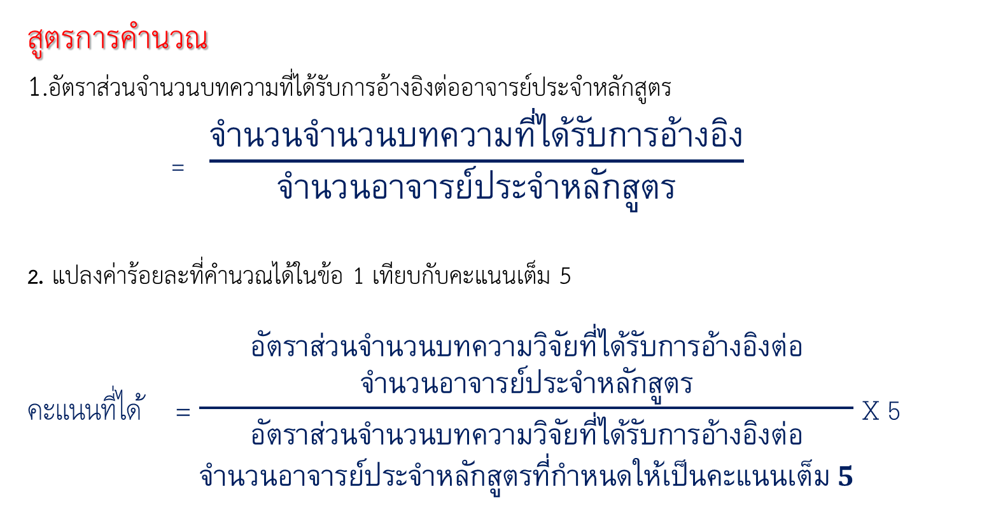
สูตรการคำนวณ
1.อัตราส่วนจำนวนบทความที่ได้รับการอ้างอิงต่ออาจารย์ประจำหลักสูตร
= $\frac{จำนวนจำนวนบทความที่ได้รับการอ้างอิง}{จำนวนอาจารย์ประจำหลักสูตร}$
2. แปลงค่าร้อยละที่คำนวณได้ในข้อ 1 เทียบกับคะแนนเต็ม 5
คะแนนที่ได้ = $\frac{\begin{aligned}อัตราส่วนจำนวนบทความวิจัยที่ได้รับการอ้างอิงต่อ \\ จำนวนอาจารย์ประจำหลักสูตร\end{aligned}}{\begin{aligned}อัตราส่วนจำนวนบทความวิจัยที่ได้รับการอ้างอิงต่อ \\ จำนวนอาจารย์ประจำหลักสูตรที่กำหนดให้เป็นคะแนนเต็ม 5\end{aligned}}$ X 5

Slide 90
การพิจารณาผลงานที่เป็นบทความวิจัย บทความวิชาการ หรือ Review Article ของอาจารย์ประจำหลักสูตรปริญญาเอก ให้พิจารณาผลงานที่ตีพิมพ์ 5 ปีย้อนหลังตามปีปฏิทิน ซึ่งนับรวมปีที่ประเมิน และได้รับการอ้างอิงภายใน 5 ปีเช่นเดียวกัน เพื่อแสดงให้เห็นถึงความต่อเนื่องและการพัฒนางานวิจัยอย่างสม่ำเสมอและเป็นปัจจุบัน

Slide 91
ตัวบ่งชี้ที่ 4.3 ผลที่เกิดกับอาจารย์
ชนิดของตัวบ่งชี้ ผลลัพธ์
คำอธิบายตัวบ่งชี้
ผลการประกันคุณภาพ ต้องนำไปสู่การมีอัตรากำลังอาจารย์ที่มีจำนวนเหมาะสมกับจำนวนนักศึกษาที่รับเข้าในหลักสูตร อัตราคงอยู่ของอาจารย์สูง และอาจารย์มีความพึงพอใจต่อการบริหารหลักสูตร
ในการรายงานการดำเนินงานตามตัวบ่งชี้นี้ ให้อธิบายกระบวนการหรือแสดงผลการดำเนินงานในประเด็นต่อไปนี้
        การคงอยู่ของอาจารย์
        ความพึงพอใจของอาจารย์

Slide 92
เกณฑ์การประเมิน
0 | 1 | 2 | 3 | 4 | 5
ไม่มีการรายงานผลการดำเนินงาน | มีการรายงานผลการดำเนินงานในบางเรื่อง | มีการรายงานผลการดำเนินงานครบทุกเรื่องตามคำอธิบายใน ตัวบ่งชี้ | มีการรายงานผลการดำเนินงานครบทุกเรื่องตามคำอธิบายใน ตัวบ่งชี้ มีแนวโน้มผลการดำเนินงานที่ดีขึ้นในบางเรื่อง | มีการรายงานผลการดำเนินงานครบทุกเรื่องตามคำอธิบายใน ตัวบ่งชี้ มีแนวโน้มผลการดำเนินงานที่ดีขึ้นในทุกเรื่อง | มีการรายงานผล การดำเนินงาน ครบทุกเรื่องตามคำอธิบายในตัวบ่งชี้ มีแนวโน้มผลการดำเนินงานที่ดีขึ้นในทุกเรื่อง มีผลการดำเนินงานที่โดดเด่น เทียบเคียงกับหลักสูตรนั้นในสถาบันกลุ่มเดียวกัน โดยมีหลักฐานเชิงประจักษ์ยืนยัน และกรรมการผู้ตรวจประเมินสามารถให้เหตุผลอธิบายว่าเป็นผลการดำเนินงานที่โดดเด่นอย่างแท้จริง

Slide 93
องค์ประกอบที่ 5 หลักสูตร การเรียนการสอน
การประเมินผู้เรียน
ตัวบ่งชี้ที่ 5.1 สาระของรายวิชาในหลักสูตร
ตัวบ่งชี้ที่ 5.2 การวางระบบผู้สอนและกระบวนการจัดการ เรียนการสอน
ตัวบ่งชี้ที่ 5.3 การประเมินผู้เรียน
ตัวบ่งชี้ที่ 5.4 ผลการดำเนินงานหลักสูตรตามกรอบ มาตรฐานคุณวุฒิระดับอุดมศึกษาแห่งชาติ

Slide 94
ตัวบ่งชี้ที่ 5.1 สาระของรายวิชาในหลักสูตร
ชนิดของตัวบ่งชี้ กระบวนการ
คำอธิบายตัวบ่งชี้
แม้ทุกหลักสูตรที่สถาบันการศึกษาเปิดให้บริการต้องผ่านการรับทราบจากสำนักงานคณะกรรมการการอุดมศึกษา และมีการปรับปรุงทุก 5 ปี แต่ผู้รับผิดชอบหลักสูตรต้องมีการออกแบบหลักสูตร ควบคุมกำกับการจัดทำรายวิชาต่างๆ ให้มีเนื้อหาที่ทันสมัย ก้าวทันความก้าวหน้าทางวิทยาการที่เปลี่ยนแปลงตลอดเวลา มีการบริหารจัดการการเปิดรายวิชาต่าง ๆ ทั้งวิชาบังคับและวิชาเลือกที่เน้นนักศึกษาเป็นสำคัญ โดยสนองความต้องการของนักศึกษา และตลาดแรงงาน สำหรับหลักสูตรระดับบัณฑิตศึกษาต้องเน้นการพัฒนาทักษะด้านการวิจัยและการเรียนรู้ด้วยตนเอง

Slide 95
ในการรายงานการดำเนินงานตามตัวบ่งชี้นี้ ให้อธิบายกระบวนการหรือแสดงผลการดำเนินงานอย่างน้อยให้ครอบคลุมประเด็นต่อไปนี้
      การออกแบบหลักสูตรและสาระรายวิชาในหลักสูตร
      การปรับปรุงหลักสูตรให้ทันสมัยตามความก้าวหน้าในศาสตร์สาขานั้นๆ
ในการประเมินเพื่อให้ทราบว่าอยู่ในระดับคะแนนใด ให้พิจารณาในภาพรวมของผลการดำเนินงานทั้งหมด ที่ทำให้หลักสูตรมีความทันสมัย สอดคล้องกับความต้องการของตลาดแรงงานและความต้องการของประเทศ

Slide 96
เกณฑ์การประเมิน
0 | 1 | 2 | 3 | 4 | 5
ไม่มีระบบ ไม่มีกลไก ไม่มีแนวคิดในการกำกับติดตามและปรับปรุง ไม่มีข้อมูลหลักฐาน | มีระบบ มีกลไก ไม่มีการนำระบบกลไกไปสู่การปฏิบัติ/ดำเนินงาน | มีระบบ มีกลไก มีการนำระบบกลไกไปสู่การปฏิบัติ/ดำเนินงาน มีการประเมินกระบวนการ ไม่มีการปรับปรุง/ พัฒนา กระบวนการ | มีระบบ มีกลไก มีการนำระบบกลไกไปสู่การปฏิบัติ/ดำเนินงาน มีการประเมินกระบวนการ มีการปรับปรุง/พัฒนากระบวนการ จากผลการประเมิน | มีระบบ มีกลไก มีการนำระบบ กลไกไปสู่ การปฏิบัติ/ดำเนินงาน มีการประเมินกระบวนการ มีการปรับปรุง/พัฒนากระบวนการจากผลการประเมิน มีผลจากการปรับปรุงเห็นชัดเจนเป็นรูปธรรม | มีระบบ มีกลไก มีการนำระบบกลไกไปสู่การปฏิบัติ/ดำเนินงาน มีการประเมินกระบวนการ มีการปรับปรุง/พัฒนากระบวนการจากผลการประเมิน มีผลจากการปรับปรุง เห็นชัดเจนเป็นรูปธรรม มีแนวทางปฏิบัติที่ดี โดยมีหลักฐาน เชิงประจักษ์ยืนยัน และกรรมการผู้ตรวจประเมินสามารถให้เหตุผลอธิบายการเป็นแนวปฏิบัติที่ดีได้ชัดเจน

Slide 97
ตัวบ่งชี้ที่ 5.2 การวางระบบผู้สอนและกระบวนการจัดการเรียนการสอน
ชนิดของตัวบ่งชี้ กระบวนการ
คำอธิบายตัวบ่งชี้
หลักสูตรต้องให้ความสำคัญกับการวางระบบผู้สอนในแต่ละรายวิชา โดยคำนึงถึงความรู้ความสามารถและความเชี่ยวชาญในวิชาที่สอน และเป็นความรู้ที่ทันสมัยของอาจารย์ที่มอบหมายให้สอนในวิชานั้นๆเพื่อให้นักศึกษาได้รับความรู้ประสบการณ์ และได้รับการพัฒนาความสามารถจากผู้รู้จริง สำหรับหลักสูตรระดับบัณฑิตศึกษา ต้องให้ความสำคัญกับการกำหนดหัวข้อวิทยานิพนธ์ การกำหนดอาจารย์ที่ปรึกษาวิทยานิพนธ์ การค้นคว้าอิสระที่เหมาะสมกับหัวข้อวิทยานิพนธ์ การค้นคว้าอิสระ และลักษณะของนักศึกษา ให้นักศึกษาได้รับโอกาสและการพัฒนาตนเองเต็มตามศักยภาพ อาจารย์ที่ปรึกษาวิทยานิพนธ์ การค้นคว้าอิสระต้องสามารถให้คำปรึกษาวิทยานิพนธ์การค้นคว้าอิสระตั้งแต่กระบวนการพัฒนาหัวข้อจนถึงการทำวิทยานิพนธ์ การค้นคว้าอิสระ การสอบป้องกัน และการเผยแพร่ผลงานวิจัยจนสำเร็จการศึกษา

Slide 98
คำอธิบายตัวบ่งชี้ (ต่อ)
กระบวนการเรียนการสอนสำหรับยุคศตวรรษที่ 21 ต้องเน้นการพัฒนานักศึกษาให้มีความรู้ตามโครงสร้างหลักสูตรที่กำหนด และได้รับการพัฒนาตามกรอบมาตรฐานคุณวุฒิ คุณธรรมจริยธรรม ทักษะการเรียนรู้ในศตวรรษที่ 21 โดยเฉพาะทักษะการเรียนรู้ด้วยตนเอง ทักษะทางภาษาไทยและภาษาต่างประเทศ ทักษะการทำงานแบบมีส่วนร่วม ความสามารถในการใช้เทคโนโลยี ความสามารถในการดูแลสุขภาพ ฯลฯ การเรียนการสอนสมัยใหม่ต้องใช้สื่อเทคโนโลยี และทำให้นักศึกษาเรียนรู้ได้ตลอดเวลาและในสถานที่ใดก็ได้ ผู้สอนมีหน้าที่เป็นผู้อำนวยความสะดวกให้เกิดการเรียนรู้ และสนับสนุนการเรียนรู้ สำหรับหลักสูตรระดับบัณฑิตศึกษา เทคนิคการสอนจะเน้นการวิจัยเป็นฐาน การเรียนแบบใช้ปัญหาเป็นฐาน เป็นต้น

Slide 99
ในการรายงานการดำเนินงานตามตัวบ่งชี้นี้ ให้อธิบายกระบวนการหรือแสดงผลการดำเนินงานอย่างน้อยให้ครอบคลุมประเด็นต่อไปนี้
      การกำหนดผู้สอน
      การกำกับ ติดตาม และตรวจสอบการจัดทำแผนการเรียนรู้ (มคอ.3 และ มคอ.4) การจัดการเรียนการสอน
      การจัดการเรียนการสอนในระดับปริญญาตรีที่มีการบูรณาการกับการวิจัย การบริการวิชาการทางสังคม และการทำนุบำรุงศิลปะและวัฒนธรรม
      การควบคุมหัวข้อวิทยานิพนธ์และการค้นคว้าอิสระในระดับบัณฑิตศึกษาให้สอดคล้องกับสาขาวิชาและความก้าวหน้าของศาสตร์
      การแต่งตั้งอาจารย์ที่ปรึกษาวิทยานิพนธ์และการค้นคว้าอิสระในระดับบัณฑิตศึกษา ที่มีความเชี่ยวชาญสอดคล้องหรือสัมพันธ์กับหัวข้อวิทยานิพนธ์
      การช่วยเหลือ กำกับ ติดตามในการทำวิทยานิพนธ์และการค้นคว้าอิสระ และการตีพิมพ์ผลงานในระดับบัณฑิตศึกษา
      ในการประเมินเพื่อให้ทราบว่าอยู่ในระดับคะแนนใด ให้พิจารณาในภาพรวมของผลการดำเนินงานทั้งหมด ที่ทำให้กระบวนการจัดการเรียนการสอนตอบสนองความแตกต่างของผู้เรียน การจัดการเรียนการสอนที่เน้นผู้เรียนเป็นสำคัญ ก่อให้เกิดผลการเรียนรู้บรรลุตามเป้าหมาย

Slide 100
เกณฑ์การประเมิน
0 | 1 | 2 | 3 | 4 | 5
ไม่มีระบบ ไม่มีกลไก ไม่มีแนวคิดในการกำกับติดตามและปรับปรุง ไม่มีข้อมูลหลักฐาน | มีระบบ มีกลไก ไม่มีการนำระบบกลไกไปสู่การปฏิบัติ/ดำเนินงาน | มีระบบ มีกลไก มีการนำระบบกลไกไปสู่การปฏิบัติ/ดำเนินงาน มีการประเมินกระบวนการ ไม่มีการปรับปรุง/ พัฒนา กระบวนการ | มีระบบ มีกลไก มีการนำระบบกลไกไปสู่การปฏิบัติ/ดำเนินงาน มีการประเมินกระบวนการ มีการปรับปรุง/พัฒนากระบวนการ จากผลการประเมิน | มีระบบ มีกลไก มีการนำระบบ กลไกไปสู่ การปฏิบัติ/ดำเนินงาน มีการประเมินกระบวนการ มีการปรับปรุง/พัฒนากระบวนการจากผลการประเมิน มีผลจากการปรับปรุงเห็นชัดเจนเป็นรูปธรรม | มีระบบ มีกลไก มีการนำระบบกลไกไปสู่การปฏิบัติ/ดำเนินงาน มีการประเมินกระบวนการ มีการปรับปรุง/พัฒนากระบวนการจากผลการประเมิน มีผลจากการปรับปรุง เห็นชัดเจนเป็นรูปธรรม มีแนวทางปฏิบัติที่ดี โดยมีหลักฐาน เชิงประจักษ์ยืนยัน และกรรมการผู้ตรวจประเมินสามารถให้เหตุผลอธิบายการเป็นแนวปฏิบัติที่ดีได้ชัดเจน

Slide 101
ตัวบ่งชี้ที่ 5.3 การประเมินผู้เรียน
ชนิดของตัวบ่งชี้ กระบวนการ
คำอธิบายตัวบ่งชี้
การประเมินนักศึกษามีจุดมุ่งหมาย 3 ประการ คือ การประเมินผลนักศึกษาเพื่อให้ข้อมูลสารสนเทศที่เป็นประโยชน์ต่อการปรับปรุงการเรียนการสอนของผู้สอน และนำไปสู่การพัฒนาการเรียนรู้ของนักศึกษา (assessment for learning) การประเมินที่ทำให้นักศึกษาสามารถประเมินตนเองเป็น และมีการนำผลการประเมินไปใช้ในการพัฒนาวิธีการเรียนของตนเองใหม่ จนเกิดการเรียนรู้ (assessment as learning) และ การประเมินผลการเรียนรู้ของนักศึกษาที่แสดงผลลัพธ์การเรียนรู้ที่คาดหวังของหลักสูตร (assessment of learning) การประเมินส่วนใหญ่จะใช้เพื่อจุดมุ่งหมายประการหลัง คือ เน้นการได้ข้อมูลเกี่ยวกับสัมฤทธิผลการเรียนรู้ของนักศึกษา การจัดการเรียนการสอนจึงควรส่งเสริมให้มีการประเมินเพื่อจุดมุ่งหมายสองประการแรกด้วย ทั้งนี้ ความเหมาะสมของระบบประเมินต้องให้ความสำคัญกับการกำหนดเกณฑ์การประเมิน วิธีการประเมิน เครื่องมือประเมินที่มีคุณภาพ และวิธีการให้เกรดที่สะท้อนผลการเรียนรู้ได้อย่างเหมาะสม มีการกำกับให้มีการประเมินตามสภาพจริง (authentic assessment) มีการใช้วิธีการประเมินที่หลากหลาย ให้ผลการประเมินที่สะท้อนความสามารถในการปฏิบัติงานในโลกแห่งความเป็นจริง (real world) และมีวิธีการให้ข้อมูลป้อนกลับ (feedback) ที่ทำให้นักศึกษาสามารถแก้ไขจุดอ่อนหรือเสริมจุดแข็งของตนเองได้ ให้ผลการประเมินที่สะท้อนระดับความสามารถที่แท้จริงของนักศึกษา สำหรับหลักสูตรระดับบัณฑิตศึกษา ต้องให้ความสำคัญกับการวางระบบประเมินวิทยานิพนธ์ การค้นคว้าอิสระที่มีคุณภาพด้วย

Slide 102
ในการรายงานการดำเนินงานตามตัวบ่งชี้นี้ ให้อธิบายกระบวนการหรือแสดงผลการดำเนินงานอย่างน้อยให้ครอบคลุมประเด็นต่อไปนี้
      การประเมินผลการเรียนรู้ตามกรอบมาตรฐานคุณวุฒิระดับอุดมศึกษาแห่งชาติ
      การตรวจสอบการประเมินผลการเรียนรู้ของนักศึกษา
      การกำกับการประเมินการจัดการเรียนการสอนและประเมินหลักสูตร (มคอ.5 มคอ.6 และ มคอ.7)
      การประเมินวิทยานิพนธ์และการค้นคว้าอิสระในระดับบัณฑิตศึกษา
      ในการประเมินเพื่อให้ทราบว่าอยู่ในระดับคะแนนใด ให้พิจารณาในภาพรวมของผลการดำเนินงานทั้งหมดที่สะท้อนสภาพจริงด้วยวิธีการหรือเครื่องมือประเมินที่เชื่อถือได้ ให้ข้อมูลที่ช่วยให้ผู้สอนและผู้เรียนมีแนวทางในการปรับปรุงพัฒนาการเรียนการสอนต่อไป

Slide 103
เกณฑ์การประเมิน
0 | 1 | 2 | 3 | 4 | 5
ไม่มีระบบ ไม่มีกลไก ไม่มีแนวคิดในการกำกับติดตามและปรับปรุง ไม่มีข้อมูลหลักฐาน | มีระบบ มีกลไก ไม่มีการนำระบบกลไกไปสู่การปฏิบัติ/ดำเนินงาน | มีระบบ มีกลไก มีการนำระบบกลไกไปสู่การปฏิบัติ/ดำเนินงาน มีการประเมินกระบวนการ ไม่มีการปรับปรุง/ พัฒนา กระบวนการ | มีระบบ มีกลไก มีการนำระบบกลไกไปสู่การปฏิบัติ/ดำเนินงาน มีการประเมินกระบวนการ มีการปรับปรุง/พัฒนากระบวนการ จากผลการประเมิน | มีระบบ มีกลไก มีการนำระบบ กลไกไปสู่ การปฏิบัติ/ดำเนินงาน มีการประเมินกระบวนการ มีการปรับปรุง/พัฒนากระบวนการจากผลการประเมิน มีผลจากการปรับปรุงเห็นชัดเจนเป็นรูปธรรม | มีระบบ มีกลไก มีการนำระบบกลไกไปสู่การปฏิบัติ/ดำเนินงาน มีการประเมินกระบวนการ มีการปรับปรุง/พัฒนากระบวนการจากผลการประเมิน มีผลจากการปรับปรุง เห็นชัดเจนเป็นรูปธรรม มีแนวทางปฏิบัติที่ดี โดยมีหลักฐาน เชิงประจักษ์ยืนยัน และกรรมการผู้ตรวจประเมินสามารถให้เหตุผลอธิบายการเป็นแนวปฏิบัติที่ดีได้ชัดเจน

Slide 104
ตัวบ่งชี้ที่ 5.4 ผลการดำเนินงานหลักสูตรตามกรอบ มาตรฐานคุณวุฒิระดับอุดมศึกษาแห่งชาติ
ชนิดของตัวบ่งชี้ ผลลัพธ์
คำอธิบายตัวบ่งชี้
ผลการดำเนินงานของหลักสูตร หมายถึง ร้อยละของผลการดำเนินงานตามตัวบ่งชี้การดำเนินงานตามกรอบมาตรฐานคุณวุฒิระดับอุดมศึกษาที่ปรากฏในหลักสูตร (มคอ.2) หมวดที่ 7 ข้อ 7 ที่หลักสูตรแต่ละหลักสูตรดำเนินงานได้ในแต่ละปีการศึกษา อาจารย์ประจำหลักสูตรจะเป็นผู้รายงานผลการดำเนินงานประจำปีในแบบรายงานผลการดำเนินการของหลักสูตร (มคอ.7)

Slide 105
เกณฑ์การประเมิน
มีการดำเนินงานน้อยกว่าร้อยละ 80 ของตัวบ่งชี้ผลการดำเนินงานที่ระบุไว้ในแต่ละปี
มีค่าคะแนนเท่ากับ 0
มีการดำเนินงานร้อยละ 80 ของตัวบ่งชี้ผลการดำเนินงานที่ระบุไว้ในแต่ละปี
มีค่าคะแนนเท่ากับ 3.50
มีการดำเนินงานร้อยละ 80.01-89.99 ของตัวบ่งชี้ผลการดำเนินงานที่ระบุไว้ในแต่ละปี
มีค่าคะแนนเท่ากับ 4.00
มีการดำเนินงานร้อยละ 90.00-94.99 ของตัวบ่งชี้ผลการดำเนินงานที่ระบุไว้ในแต่ละปี
มีค่าคะแนนเท่ากับ 4.50
มีการดำเนินงานร้อยละ 95.00-99.99 ของตัวบ่งชี้ผลการดำเนินงานที่ระบุไว้ในแต่ละปี
มีค่าคะแนนเท่ากับ 4.75
มีการดำเนินงานร้อยละ 100ของตัวบ่งชี้ผลการดำเนินงานที่ระบุไว้ในแต่ละปี
มีค่าคะแนนเท่ากับ 5

Slide 106
องค์ประกอบที่ 6 สิ่งสนับสนุนการเรียนรู้
ตัวบ่งชี้ที่ 6.1 สิ่งสนับสนุนการเรียนรู้

Slide 107
ตัวบ่งชี้ 6.1 สิ่งสนับสนุนการเรียนรู้
ชนิดของตัวบ่งชี้ กระบวนการ
คำอธิบายตัวบ่งชี้
ความพร้อมของสิ่งสนับสนุนการเรียนการสอนมีหลายประการ ได้แก่ ความพร้อมทางกายภาพ เช่น ห้องเรียน ห้องปฏิบัติการ ที่พักของนักศึกษา ฯลฯ และความพร้อมของอุปกรณ์ เทคโนโลยี และสิ่งอำนวยความสะดวกหรือทรัพยากรที่เอื้อต่อการเรียนรู้ เช่น อุปกรณ์การเรียนการสอน ห้องสมุด หนังสือ ตำรา สิ่งพิมพ์ วารสาร ฐานข้อมูลเพื่อการสืบค้น แหล่งเรียนรู้ สื่ออิเล็กทรอนิกส์ ฯลฯ สิ่งสนับสนุนเหล่านี้ต้องมีปริมาณเพียงพอ และมีคุณภาพพร้อมใช้งาน ทันสมัยโดยพิจารณาการดำเนินการปรับปรุงพัฒนาจากผลการประเมินความพึงพอใจของนักศึกษาและอาจารย์

Slide 108
ในการรายงานการดำเนินงานตามตัวบ่งชี้นี้ ให้อธิบายกระบวนการหรือแสดงผลการดำเนินงานอย่างน้อยให้ครอบคลุมประเด็นต่อไปนี้
      ระบบการดำเนินงานของภาควิชา/คณะ/สถาบันโดยมีส่วนร่วมของอาจารย์ประจำหลักสูตรเพื่อให้มีสิ่งสนับสนุนการเรียนรู้
      จำนวนสิ่งสนับสนุนการเรียนรู้ที่เพียงพอและเหมาะสมต่อการจัดการเรียนการสอน
      กระบวนการปรับปรุงตามผลการประเมินความพึงพอใจของนักศึกษาและอาจารย์ต่อสิ่งสนับสนุนการเรียนรู้
ในการประเมินเพื่อให้ทราบว่าอยู่ในระดับคะแนนใด ให้พิจารณาในภาพรวมของผลการดำเนินงานทั้งหมดที่สะท้อนการจัดเตรียมสิ่งสนับสนุนการเรียนรู้ที่จำเป็นต่อการเรียนการสอน และส่งผลให้ผู้เรียนสามารถเรียนรู้ได้อย่างมีประสิทธิผล

Slide 109
เกณฑ์การประเมิน
0 | 1 | 2 | 3 | 4 | 5
ไม่มีระบบ ไม่มีกลไก ไม่มีแนวคิดในการกำกับติดตามและปรับปรุง ไม่มีข้อมูลหลักฐาน | มีระบบ มีกลไก ไม่มีการนำระบบกลไกไปสู่การปฏิบัติ/ดำเนินงาน | มีระบบ มีกลไก มีการนำระบบกลไกไปสู่การปฏิบัติ/ดำเนินงาน มีการประเมินกระบวนการ ไม่มีการปรับปรุง/ พัฒนา กระบวนการ | มีระบบ มีกลไก มีการนำระบบกลไกไปสู่การปฏิบัติ/ดำเนินงาน มีการประเมินกระบวนการ มีการปรับปรุง/พัฒนากระบวนการ จากผลการประเมิน | มีระบบ มีกลไก มีการนำระบบ กลไกไปสู่ การปฏิบัติ/ดำเนินงาน มีการประเมินกระบวนการ มีการปรับปรุง/พัฒนากระบวนการจากผลการประเมิน มีผลจากการปรับปรุงเห็นชัดเจนเป็นรูปธรรม | มีระบบ มีกลไก มีการนำระบบกลไกไปสู่การปฏิบัติ/ดำเนินงาน มีการประเมินกระบวนการ มีการปรับปรุง/พัฒนากระบวนการจากผลการประเมิน มีผลจากการปรับปรุง เห็นชัดเจนเป็นรูปธรรม มีแนวทางปฏิบัติที่ดี โดยมีหลักฐาน เชิงประจักษ์ยืนยัน และกรรมการผู้ตรวจประเมินสามารถให้เหตุผลอธิบายการเป็นแนวปฏิบัติที่ดีได้ชัดเจน

Slide 110


